Slide 1


Junta Directiva No 196
29 julio de 2020

Slide 2


ORDEN DEL DÍA
1. Verificación del Quorum.
2. Comité Financiero.
Estados Financieros SAE a Junio de 2020
Estados Financieros FRISCO a Mayo de 2020
Portafolio a Junio de 2020
Proposiciones y Varios
3. Venta Masiva de Activos
4. Metodología de Trabajo Bienes FARC y adición de contratos
5. Resumen Portafolio de Inmuebles
Junta Directiva No 196

Slide 3
2. COMITÉ FINANCIERO
Vicepresidencia Administrativa y Financiera - Gerencia Financiera

Slide 4
COMITÉ FINANCIERO
JULIO DE 2020
ORDEN DEL DIA:
Estados Financieros SAE a Junio de 2020
Estados Financieros FRISCO a Mayo de 2020
Portafolio a Junio de 2020
Proposiciones y Varios
Vicepresidencia Administrativa y Financiera - Gerencia Financiera

Slide 5
1. ESTADOS FINANCIEROS SAE
AL 30 DE JUNIO DE 2020
Vicepresidencia Administrativa y Financiera - Gerencia Financiera

Slide 6
ESTADO DE SITUACIÓN FINANCIERA INDIVIDUAL
AL 30 DE JUNIO DE 2020 Y 30 DE JUNIO DE 2019
(cifra en millones de pesos colombianos)
ACTIVO | 30-Junio-2020 |  | 30-Junio-2019 |  | Al 31-Dic 2019 |  | Variación % Junio 2020 - 2019 |  | Variación % Jun - Dic 2020-2019
ACTIVO CORRIENTE
Efectivo en Bancos | 587 |  | 497 |  | 475 |  | 18 |  | 24
Efectivo de uso restringido | 6,161 |  | 6,528 |  | 6,640 |  | -6 |  | -7
Inversiones de administración de liquidez | 7,725 |  | 2,432 |  | 10,076 |  | 218 |  | -23
Cuentas por Cobrar Corto Plazo | 4,863 |  | 1,805 |  | 5,482 |  | 169 |  | -11
Anticipos y Saldo a Favor en Impuestos | 8,795 |  | 18,721 |  | 8,189 |  | -53 |  | 7
TOTAL ACTIVO CORRIENTE | 28,132 |  | 29,983 |  | 30,863 |  | -6 |  | -9
ACTIVO NO CORRIENTE
Cuentas por Cobrar Largo Plazo | 598 |  | 598 |  | 598 |  | 0 |  | 0
Deterioro | (598) |  | (598) |  | (598) |  | 0 |  | 0
Total Cuenta por Cobrar Largo Plazo | 0 |  | 0 |  | 0 |  | -1 |  | 0
Propiedades, Planta y equipo | 461 |  | 501 |  | 438 |  | -8 |  | 5
Otros Activos (Intangibles) | 2,595 |  | 1,604 |  | 2,385 |  | 62 |  | 9
TOTAL ACTIVO NO CORRIENTE | 3,056 |  | 2,105 |  | 2,822 |  | 11 |  | 8
TOTAL ACTIVO | 31,188 |  | 32,088 |  | 33,685 |  | -8 |  | -7
Vicepresidencia Administrativa y Financiera - Gerencia Financiera

Slide 7
ESTADO DE SITUACIÓN FINANCIERA INDIVIDUAL
AL 30 DE JUNIO DE 2020 Y 30 DE JUNIO DE 2019
(cifra en millones de pesos colombianos)
PASIVO | 30-Junio-2020 |  | 30-Junio-2019 |  | Al 31-Dic 2019 |  | Variación % Junio 2020 - 2019 |  | Variación % Jun - Dic 2020-2019
PASIVO CORRIENTE
Cuentas por Pagar | 3,382 |  | 2,910 |  | 3,166 |  | 16 |  | 7
Beneficios a los empleados Corto Plazo | 2,018 |  | 1,768 |  | 2,541 |  | 14 |  | -21
Provisiones | 197 |  | 91 |  | 197 |  | 117 |  | 0
Otros pasivos | 6,672 |  | 7,265 |  | 6,815 |  | -8 |  | -2
TOTAL PASIVO CORRIENTE | 12,269 |  | 12,033 |  | 12,719 |  | 2 |  | -4
 |  |  |  |  |  |  | 0 |  | 0
TOTAL PASIVO | 12,269 |  | 12,033 |  | 12,719 |  | 2 |  | -4
PATRIMONIO
Capital Suscrito y Pagado | 17,430 |  | 17,430 |  | 17,430 |  | 0 |  | 0
Reservas | 901 |  | 595 |  | 595 |  | 52 |  | 52
Resultados Ejercicio Anterior | (126) |  | (126) |  | (126) |  | 0 |  | 0
Resultado del ejercicio | 714 |  | 2,156 |  | 3,068 |  | -67 |  | -77
TOTAL PATRIMONIO | 18,919 |  | 20,055 |  | 20,967 |  | -6 |  | -10
TOTAL PASIVO Y PATRIMONIO | 31,188 |  | 32,088 |  | 33,685 |  | -8 |  | -7
Vicepresidencia Administrativa y Financiera - Gerencia Financiera

Slide 8
ESTADO DE RESULTADO INTEGRAL INDIVIDUAL
DEL 1° AL 30 DE JUNIO DE 2020 Y DEL 1° AL 30 DE JUNIO DE 2019
(cifras expresadas en millones de pesos)
 |  |  |  | 30-Junio-2020 |  | 30-Junio-2019 |  | Al 31-Dic 2019 |  | Variación % Junio 2020 - 2019 |  | Variación % Jun - Dic 2020-2019
INGRESOS POR PRESTACION DE SERVICIOS |  |  |  | 23,712 |  | 24,124 |  | 48,813 |  | -2 |  | -51
FINANCIEROS |  |  |  | 205 |  | 57 |  | 175 |  | 260 |  | 17
SUBVENCIONES |  |  |  | 0 |  | 100 |  | 100 |  | -100 |  | -100
INGRESOS DIVERSOS |  |  |  | 0 |  | 5 |  | 5 |  | -100 |  | -100
TOTAL INGRESOS OPERACIONALES |  |  |  | 23,917 |  | 24,286 |  | 49,093 |  | -2 |  | -51
GASTOS DE ADMINISTRACIÓN DE OPERACIÓN
GASTOS DE PERSONAL |  |  |  | 13,789 |  | 13,054 |  | 27,134 |  | 6 |  | -49
GASTOS GENERALES |  |  |  | 6,838 |  | 5,842 |  | 12,799 |  | 17 |  | -47
IMPUESTOS, CONTRIBUCIONES Y TASAS |  |  |  | 143 |  | 114 |  | 333 |  | 25 |  | -57
GASTOS DE OPERACIÓN |  |  |  | 1,138 |  | 1,346 |  | 3,422 |  | -15 |  | -67
DETERIORO, DEPRECIACION, AMORTIZACION |  |  |  | 189 |  | 288 |  | 576 |  | -35 |  | -67
OTROS GASTOS OPERACIONALES (IVA ASUMIDO) |  |  |  | 807 |  | 721 |  | 1,668 |  | 12 |  | -52
TOTAL GASTOS DE ADMINISTRACION |  |  |  | 22,903 |  | 21,365 |  | 45,932 |  | 7 |  | -50
RESULTADO DEL PERIODO ANTES DE IMPUESTOS |  |  |  | 1,013 |  | 2,921 |  | 3,161 |  | -65 |  | -68
IMPUESTO SOBRE LA RENTA Y COMPLEM. |  |  |  | 300 |  | 764 |  | 93 |  | -61 |  | 221
RESULTADO DEL PERIODO |  |  |  | 714 |  | 2,156 |  | 3,068 |  | -67 |  | -77
Vicepresidencia Administrativa y Financiera - Gerencia Financiera

Slide 9
2. ESTADOS FINANCIEROS FRISCO
A 31 DE MAYO DE 2020
Vicepresidencia Administrativa y Financiera - Gerencia Financiera

Slide 10
ESTADO DE SITUACIÓN FINANCIERA INDIVIDUAL
FONDO PARA LA REHABILITACION, INVERSION SOCIAL Y LUCHA CONTRA EL CRIMEN ORGANIZACIONAL - FRISCO
AL 31 DE MAYO DEL AÑO 2020
(cifra en millones de pesos colombianos)
ACTIVOS | Acumulado
 | may-20
CAJA | 273
DEPÓSITOS EN INSTITUCIONES FINANCIERAS | 150,059
EFECTIVO DE USO RESTRINGIDO | 3,715
INVERSIONES E INSTRUMENTOS DERIVADOS | 1,534,020
CUENTAS POR COBRAR | 43,674
INVENTARIOS | 619,312
PROPIEDADES, PLANTA Y EQUIPO | 214,836
OTROS ACTIVOS | 180,742
TOTAL DEL ACTIVO | 2,746,631
Vicepresidencia Administrativa y Financiera - Gerencia Financiera

Slide 11
ESTADO DE SITUACIÓN FINANCIERA INDIVIDUAL
FONDO PARA LA REHABILITACION, INVERSION SOCIAL Y LUCHA CONTRA EL CRIMEN ORGANIZACIONAL - FRISCO
AL 31 DE MAYO DEL AÑO 2020
(cifra en millones de pesos colombianos)
PASIVOS | Acumulado
 | may-20
CUENTAS POR PAGAR | 198.271
PROVISIONES | 1.525.799
OTROS PASIVOS | 1.388.676
TOTAL DEL PASIVO | 3.112.746
PATRIMONIO | Acumulado
 | may-20
PATRIMONIO | (366,115)
CAPITAL FISCAL | 1,393,321
RESULTADOS DE EJERCICIOS ANTERIORES | (1,611,590)
RESULTADO DEL EJERCICIO | (147,846)
TOTAL DEL PATRIMONIO | (366,115)
TOTAL PASIVO MAS PATRIMONIO | 2,746,631
Vicepresidencia Administrativa y Financiera - Gerencia Financiera

Slide 12
ESTADO DE SITUACIÓN FINANCIERA INDIVIDUAL
FONDO PARA LA REHABILITACION, INVERSION SOCIAL Y LUCHA CONTRA EL CRIMEN ORGANIZACIONAL - FRISCO
AL 31 DE MAYO DEL AÑO 2020
(cifra en millones de pesos colombianos)
CUENTAS DE ORDEN DEUDORAS (DB) | Acumulado
 | may-20
ACTIVOS CONTINGENTES | 6,578,054
LITIGIOS Y MECANISMOS ALTERNATIVOS DE SOLUCIÓN DE CONFLICTOS | 56,977
BIENES APREHENDIDOS O INCAUTADOS | 6,521,077
DEUDORAS DE CONTROL | 9,726
BIENES ENTREGADOS A TERCERO | 167
OTRAS CUENTAS DEUDORAS DE CONTROL | 9,559
TOTAL CUENTAS DE ORDEN DEUDORAS (DB) | 6,587,779
CUENTAS DE ORDEN ACREEDORAS | Acumulado
 | may-20
PASIVOS CONTINGENTES (CR) | 686,080
LITIGIOS Y MECANISMOS ALTERNATIVOS DE SOLUCIÓN DE CONFLICTOS (CR) | 686,080
TOTAL CUENTAS DE ORDEN ACREEDORAS | 686,080
Vicepresidencia Administrativa y Financiera - Gerencia Financiera

Slide 13
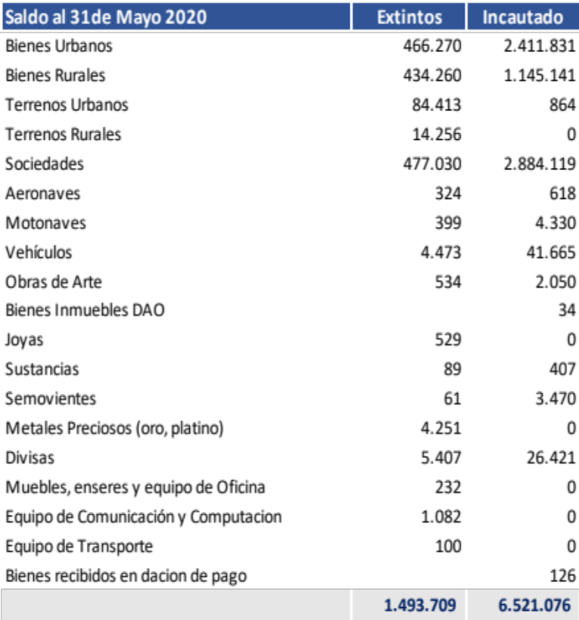
ESTADO DE SITUACIÓN FINANCIERA INDIVIDUAL
FONDO PARA LA REHABILITACION, INVERSION SOCIAL Y LUCHA CONTRA EL CRIMEN ORGANIZACIONAL - FRISCO
AL 31 DE MAYO DEL AÑO 2020
(cifra en millones de pesos colombianos)
INVENTARIO FRISCO A CORTE 31 DE MAYO 2020
El total de los activos que posee el FRISCO están evaluados al 31 de mayo de 2020 en: Extintos $1.493.709 y en Proceso de extinción de dominio $6.521.076, para un total $ 8.014.786 millones.
Los recursos que están en proceso de Extinción de dominio van registrados en cuentas de orden..
Vicepresidencia Administrativa y Financiera - Gerencia Financiera

Slide 14
ESTADO DE RESULTADOS
FONDO PARA LA REHABILITACION, INVERSION SOCIAL Y LUCHA CONTRA EL CRIMEN ORGANIZACIONAL - FRISCO
AL 31 DE MAYO DEL AÑO 2020
(cifra en millones de pesos colombianos)
INGRESOS | Acumulado
 | may-20
VENTA DE BIENES | 6,721
TRANSFERENCIAS Y SUBVENCIONES | 3,801
OTROS INGRESOS | 6,150
TOTAL INGRESOS | 16,672
GASTOS Y COSTOS | Acumulado
 | may-20
DE ADMINISTRACION Y OPERACIÓN | 26,222
DETERIORO, DEPRECIACIONES, AMORTIZACIONES Y PROVISIONES | 102,033
TRANSFERENCIAS Y SUBVENCIONES | 27,933
OTROS GASTOS | 2,377
COSTO DE VENTAS | 5,954
TOTAL GASTOS | 164,518
UTILIDAD - PERDIDA DEL EJERCICIO | (147,846)
Vicepresidencia Administrativa y Financiera - Gerencia Financiera

Slide 15
3. PORTAFOLIO
A 30 DE JUNIO DE 2020
Vicepresidencia Administrativa y Financiera - Gerencia Financiera

Slide 16
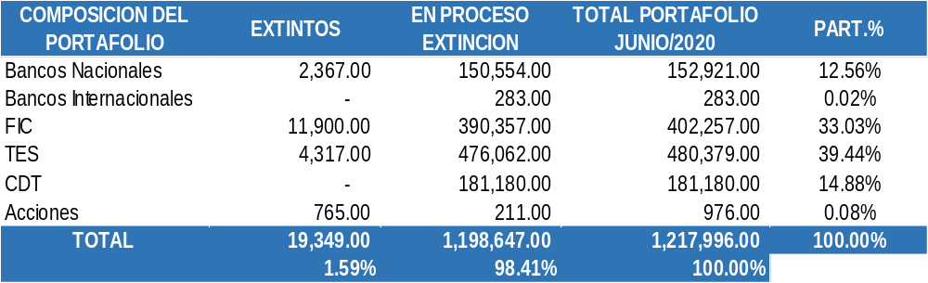
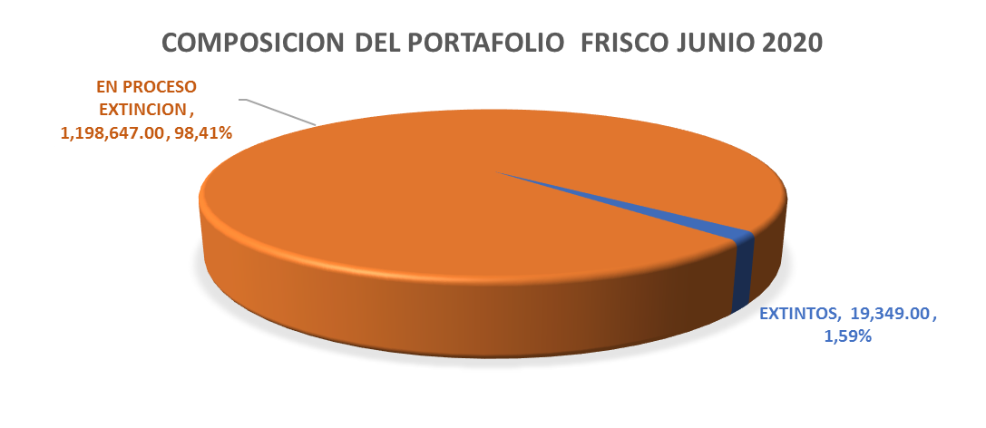
COMPOSICIÓN PORTAFOLIO JUNIO 2020
Cifras en Millones de Pesos
Vicepresidencia Administrativa y Financiera - Gerencia Financiera

Slide 17
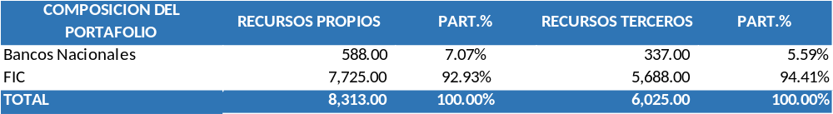
PORTAFOLIO RECURSOS PROPIOS SAE JUNIO 2020
Cifras en Millones de Pesos
Vicepresidencia Administrativa y Financiera - Gerencia Financiera

Slide 18
3. VENTA MASIVA DE ACTIVOS
Sociedad de Activos Especiales S.A.S

Slide 19

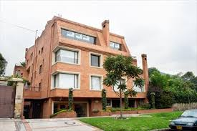
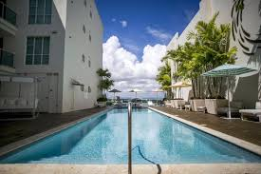
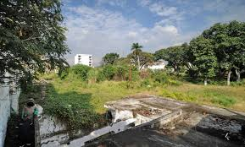
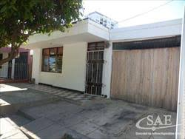
Venta Masiva de Activos
Sociedad de Activos Especiales S.A.S
Sociedad de Activos Especiales

Slide 20
Portafolio para la venta
Participaciones
Sociedad de Activos Especiales

Slide 21
Portafolio Venta Masiva
5.068 Matriculas Inmobiliarias
2.723 Unidades Inmobiliarias
COP 1,372,357,356,641
USD 376,710,775
TRM 3.643 01/07/2020
OFICINA ASESORA DE PLANEACIÓN
Sociedad de Activos Especiales

Slide 22
Predios por Departamento
de Colombia
Departamento | Cantidad FMI
VALLE | 1660
BOGOTÁ D.C. | 610
CORDOBA | 575
CUNDINAMARCA | 529
ANTIOQUIA | 436
ATLANTICO | 393
GUAVIARE | 283
NORTE DE SANTANDER | 70
RISARALDA | 58
META | 54
QUINDIO | 52
SANTANDER | 47
BOLIVAR | 41
TOLIMA | 36
MAGDALENA | 34
Departamento | Cantidad FMI
CALDAS | 32
HUILA | 26
NARIÑO | 22
BOYACA | 21
ARAUCA | 20
SAN ANDRES Y PROVIDENCIA | 20
CAUCA | 14
AMAZONAS | 14
CASANARE | 8
SUCRE | 8
CHOCO | 5
TOTAL | 5.068
32%
12%
11%
10%
8%
OFICINA ASESORA DE PLANEACIÓN
Sociedad de Activos Especiales

Slide 23







Descripción General Portafolio
Descripción del Portafolio
Q
V
Descripción
Inmuebles
VIVIENDA
58% 57%
Casa, Apartamento, Edificio.
Valor Portafolio
OFICINA
2% 2%
Casa, Apartamento, Edificio.
COP 1,209,659,108,881
USD 332,050,263
URBANO
4.481
Bodegas, Hoteles, Locales Comerciales
COMERCIAL
13% 13%
27% 28%
Lotes VIS, Comercio, Vivienda.
CONSTRUCCIÓN
Inmuebles
Valor Portafolio
AGRICULTURA
Finca, Hacienda.
7% 37%
RURAL
587
COP 162,698,247,760
USD 44,660,513
URBANISMO
93% 43%
Semiurbanos
TRM 3.643 01/07/2020
Sociedad de Activos Especiales
OFICINA ASESORA DE PLANEACIÓN

Slide 24
PARETOS
Participaciones. Pareto
RANGOS
VALOR
PESO EN EL PORTAFOLIO
Q
V
37%
<100 millones COP
< 27.450 USD
COP 43.741.545.684
USD 12,007,012
28% 3%
30%
18%
100 – 500 millones COP
27.451 – 137.249 USD
COP 285.123.826.797
USD 78,266,216
50%
36% 21%
18%
TRM 3.643 01/07/2020
Sociedad de Activos Especiales
OFICINA ASESORA DE PLANEACIÓN

Slide 25
PARETOS
Participaciones. Pareto
RANGOS
VALOR
PESO EN EL PORTAFOLIO
Q
V
45%
500 – 1.000 millones COP
137.250 – 274.499 USD
COP 187.899.988.472
USD 51,578,366
9% 14%
18%
8%
1.000 millones COP
275.000 USD
COP 855.601.985.688
USD 234.861.923
27% 62%
64%
TRM 3.643 01/07/2020
Sociedad de Activos Especiales
OFICINA ASESORA DE PLANEACIÓN

Slide 26



Estados de Ocupación
Sociedad de Activos Especiales

Slide 27

Estado General del proceso de Venta Masiva
Sociedad de Activos Especiales

Slide 28
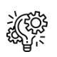
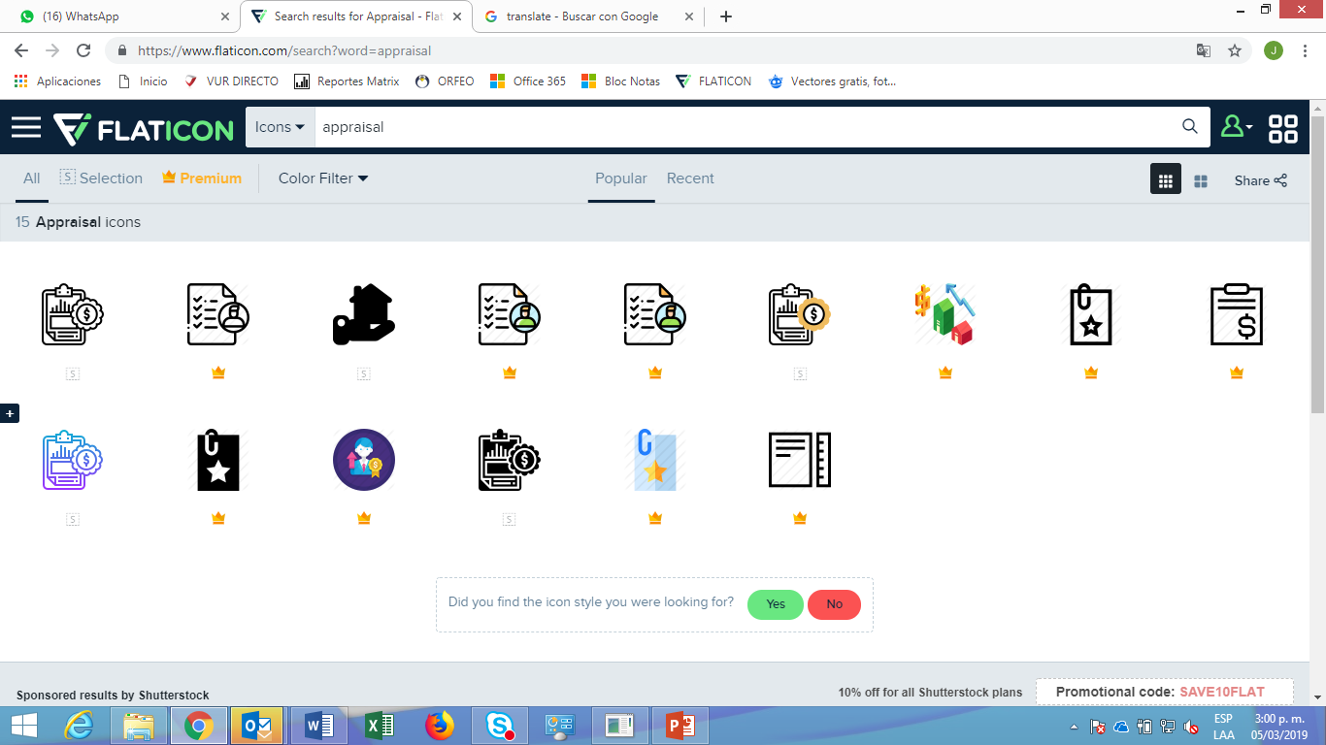
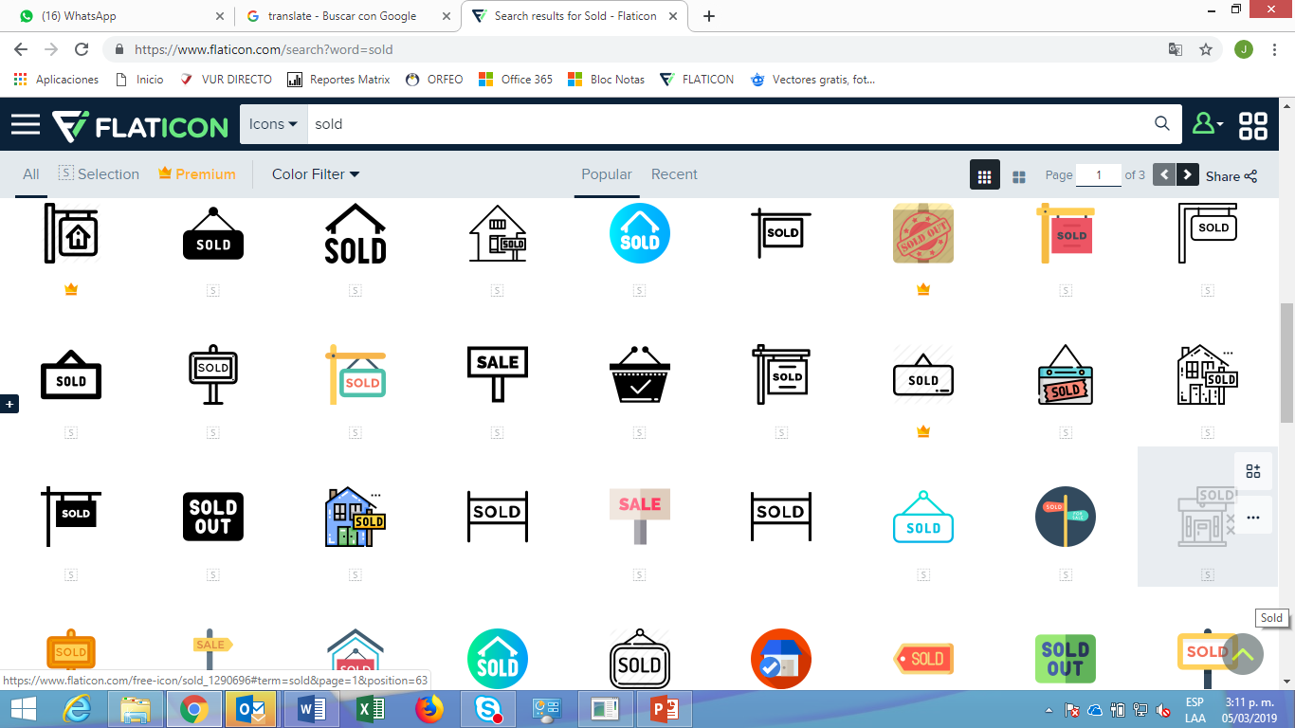
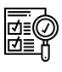
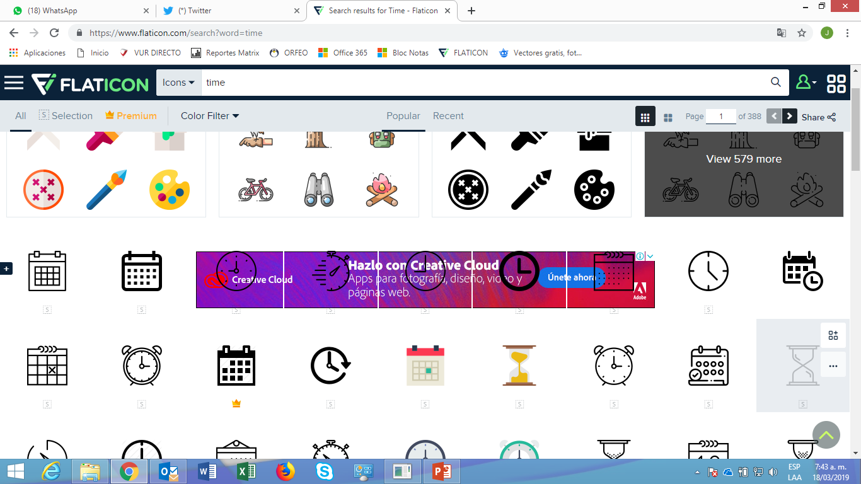







Estado General del Proyecto de Venta Masiva
0
1
2
3
FASE
PRELIMINAR
ALISTAMIENTO INMUEBLES
ESTRUCTURACIÓN VETA
TRASPASO INMUEBLES
Elaboración de pliegos de contratación de las tres fases del proyecto.
Estudio de mercado estructurador
Identificación variables para la venta masiva
Alistamiento jurídico 7500 FMI. Revisión de certificados de tradición y libertad.
Realización de mas de 6.000 avalúos Comerciales
Auditoria de avalúos
Investigación y pago de pasivos.
Cuarto de datos
Definición del precio de venta mínimo de los inmuebles.
Promoción del paquete a nivel nacional e internacional
Estructura Global del cuaderno de ventas.
Subasta de los inmuebles.
Entrega y cargue de Certificado de Tradición y Libertad con venta inscrita.
D
D
D
D
D
D
D
Auditoria independiente contratada por INL. Monitoreo y evaluación del proyecto
Capacitación y transferencia de conocimiento.
Presidencia SAE
Sociedad de Activos Especiales

Slide 29

1
Alistamiento Técnico
Valoración del portafolio
Investigación y pago de pasivos
Sociedad de Activos Especiales

Slide 30

Metodología para la
elaboración de Avalúos
Selección del Inventario de Venta Masiva
Diagnostico y Saneamiento de los inmuebles.
Asignación por zonas a las firmas.
Requisito Avalúo corporativo o colegiado.
Requisito avaluadores con RAA – ANA
Revisión Integral del concepto de valor y soportes por Gerencia Técnica – Profesionales con RAA y experiencia en avalúos
Segunda revisión del avalúo a través de la mesa de interventoría de avalúos.
Aprobación del precio mínimo de venta por parte del estructurador.
Registro de avaluadores.
Vicepresidencia de Bienes Muebles e Inmuebles
Sociedad de Activos Especiales

Slide 31





Mesa de Interventoría de Avalúos
Precio Mínimo de Venta
Una firma: (5) expertos en las siguientes disciplinas: arquitectura o ingeniería Civil, abogado inmobiliario, Ingeniería Catastral y Geodesia, Economía o Administración de Empresas, y un experto regional (norte, sur occidente, occidente, Centro oriente).
Avalúos Aprobados por la Gerencia Técnica
Mesa de Interventoría de Avalúos
Estructurador
520
Revisiones Drive By (Visita)
512
Revisiones de Desktop (Escritorio)
Revisar los soportes presentados por S.A.E de cada avalúo por regiones, y determinar que la información física, jurídica y económica es coherente con la realidad del inmueble y las características del mercado inmobiliario.
4036
Revisiones de Muestreo
10%
2.5 M
Tolerancia
Vicepresidencia de Bienes Muebles e Inmuebles – Gerencia Técnica
Sociedad de Activos Especiales

Slide 32

Fase de estructuración de la Venta Masiva
Auditoria de Avalúos
Desktop
512
Mesa de Expertos
Avalúo SAE
Sigma SAE
Técnicos
SAE
Concepto
Valor
Drive By
520
Inventario - Dinámico
Audit
4.036
ALISTAMIENTO INMUEBLES
* Informe Gesvalt 21/07/2020
Vicepresidencia de Bienes Muebles e Inmuebles SAE
Presidencia SAE

Slide 33
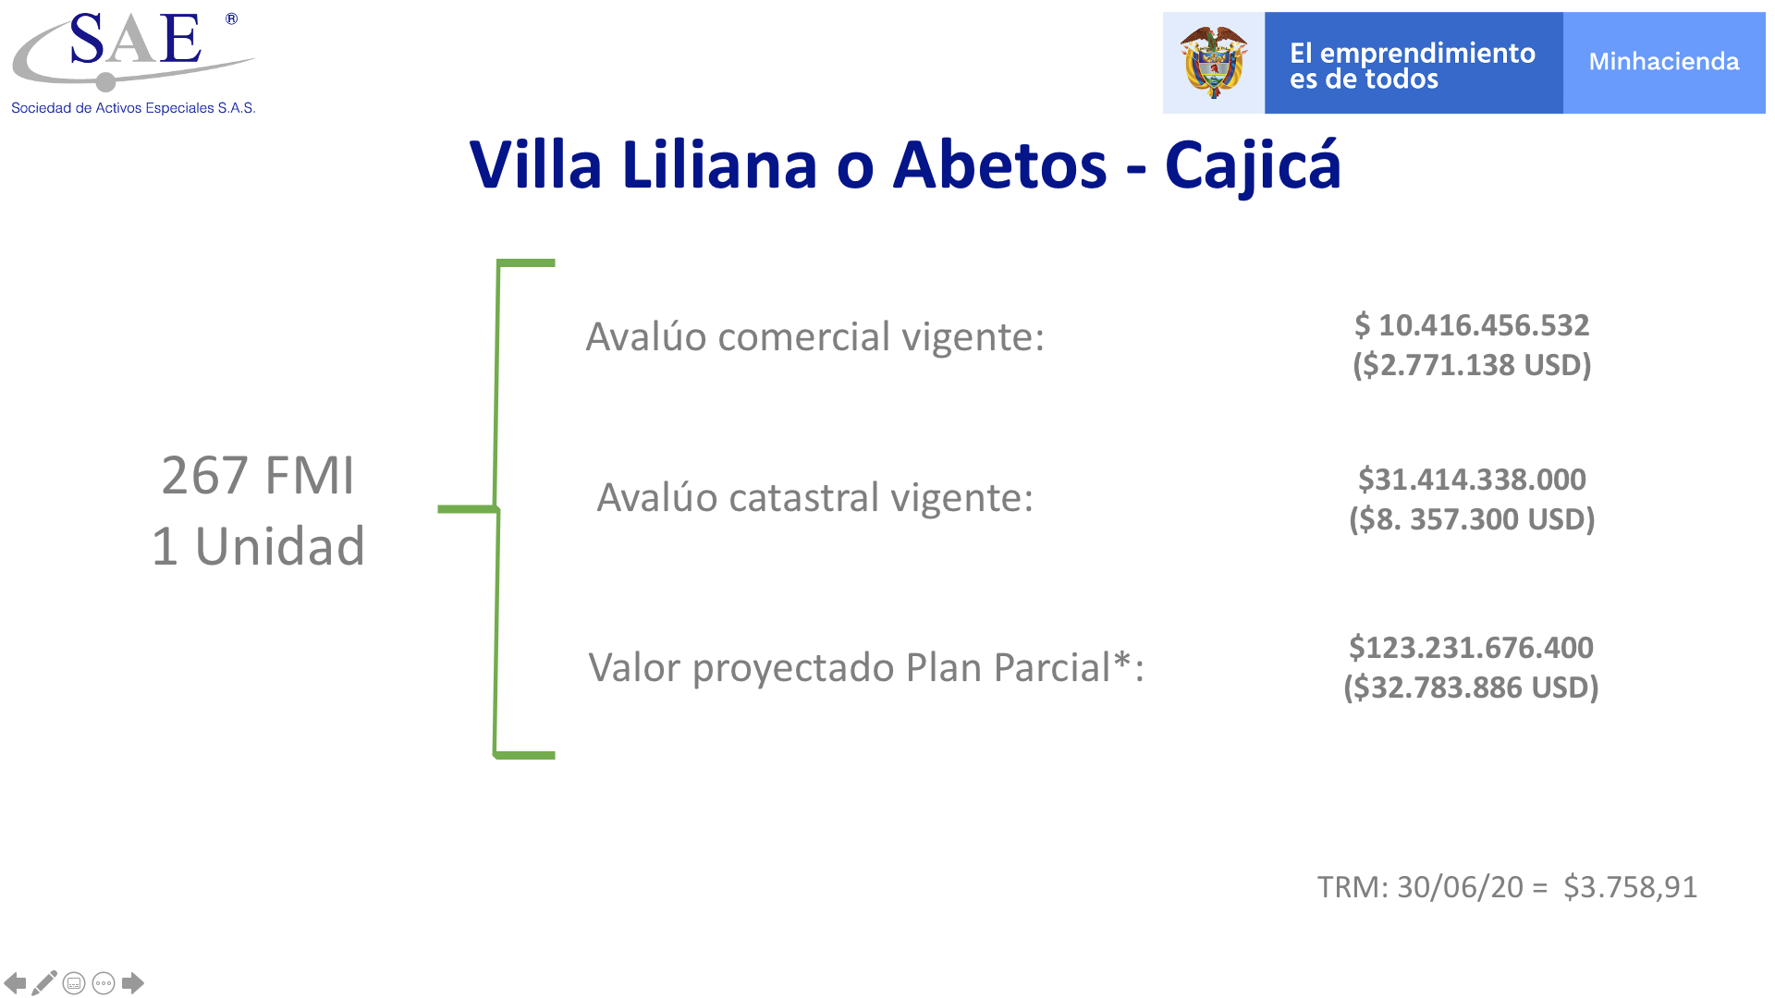
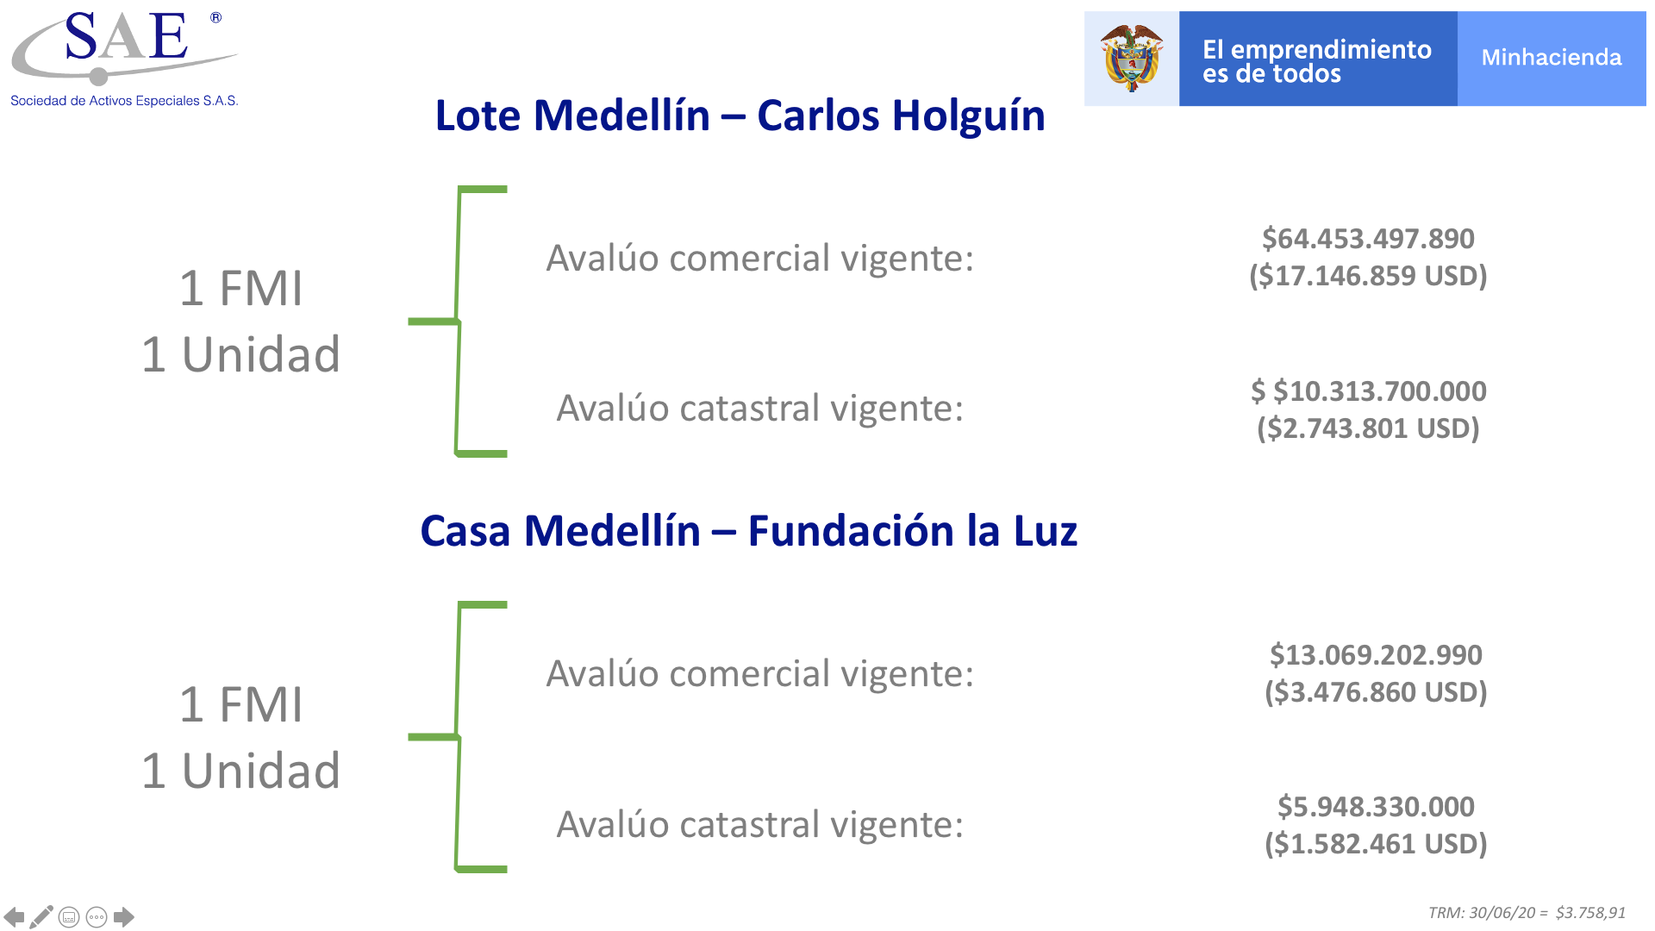
Fase de estructuración de la Venta Masiva
Auditoria de Avalúos
8
Mesa de Expertos
ALISTAMIENTO INMUEBLES
* Informe Gesvalt 21/07/2020
Vicepresidencia de Bienes Muebles e Inmuebles SAE
Sociedad de Activos Especiales

Slide 34
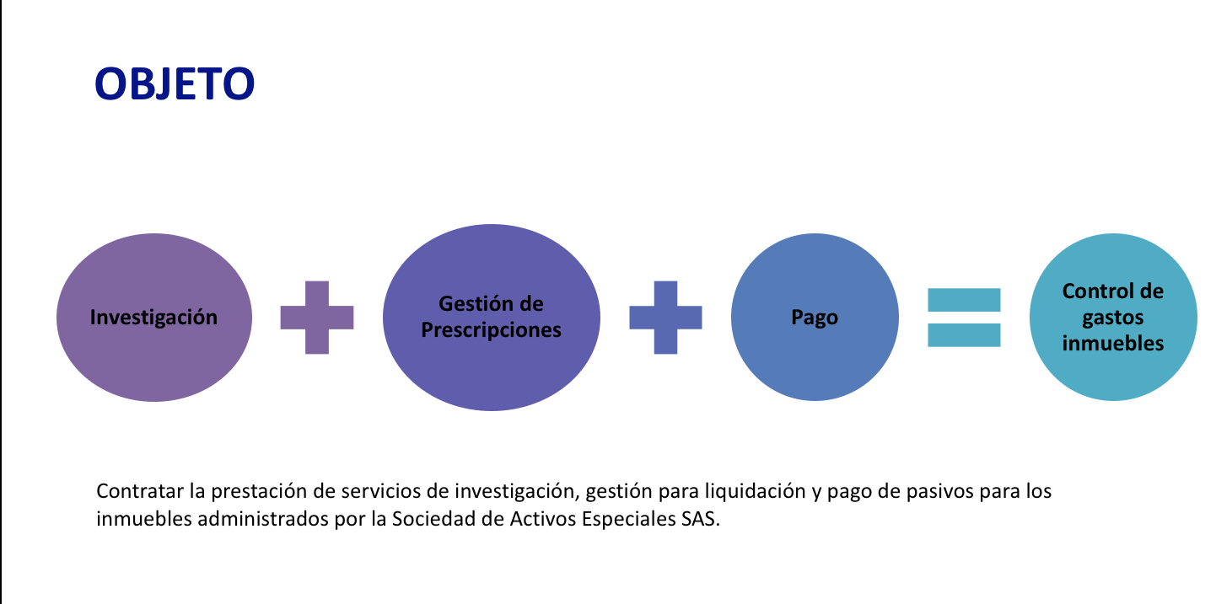
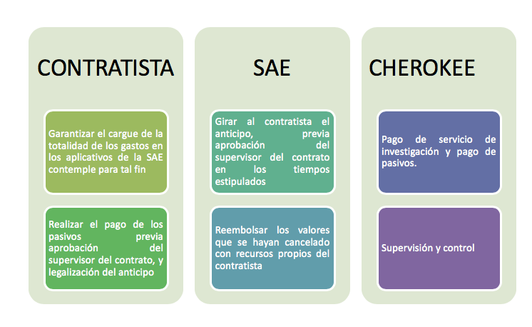
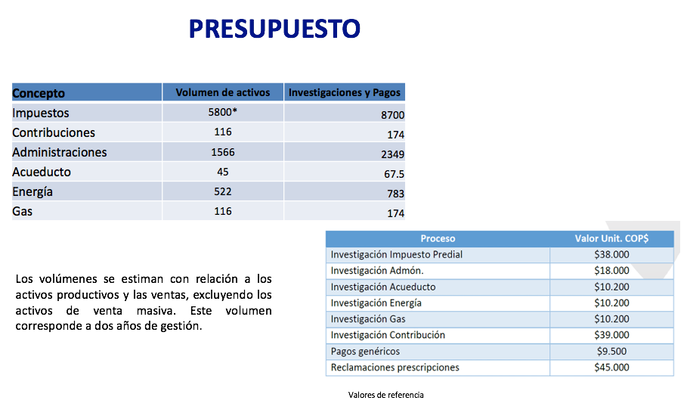
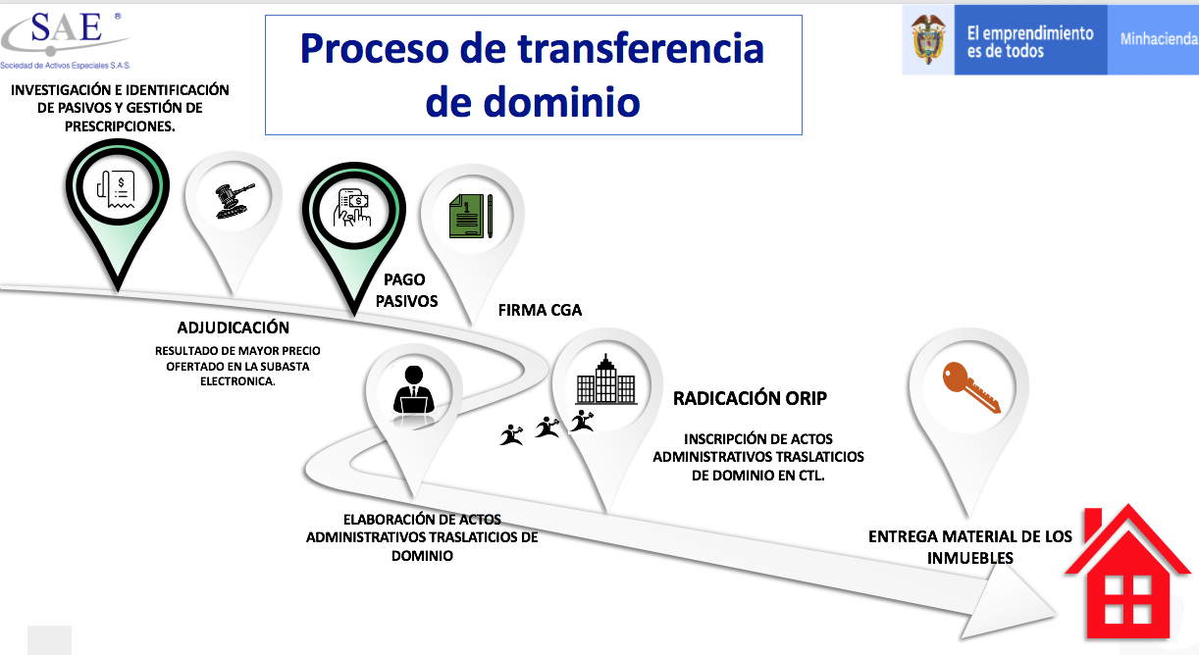
Fase de estructuración de la Venta Masiva
Investigación y Pago de Pasivos
ALISTAMIENTO INMUEBLES
Fecha Prevista de Inicio: Agosto
* Informe Gerencia de Inmuebles 24/07/2020
Presidencia SAE
Sociedad de Activos Especiales

Slide 35

2
Fase de Estructuración de la venta Masiva
Sociedad de Activos Especiales

Slide 36


Fase de estructuración de la Venta Masiva
Promoción del paquete a nivel nacional e internacional
Inicio Etapa de Ofertas indicativas
13/07/2020
Finalización Etapa de Ofertas indicativas
11/08/2020
Webinar
30/07/2020
Informe de Promoción Debt x -23 de Julio de 2020
ESTRUCTURACIÓN VENTA
High: corresponde al número de inversionistas que han abierto la plataforma, han revisado la transacción y han firmado el acuerdo de confidencialidad.
Summary: corresponde al número de inversionistas que han firmado el acuerdo, han bajado la base de datos y el memorando informativo.
Full: corresponde al número de inversionistas que presentan oferta.
De los 20 que han bajado la información, Debt X nos dice que 15 han mantenido un interés constante en la transacción.
Presidencia SAE
Sociedad de Activos Especiales

Slide 37
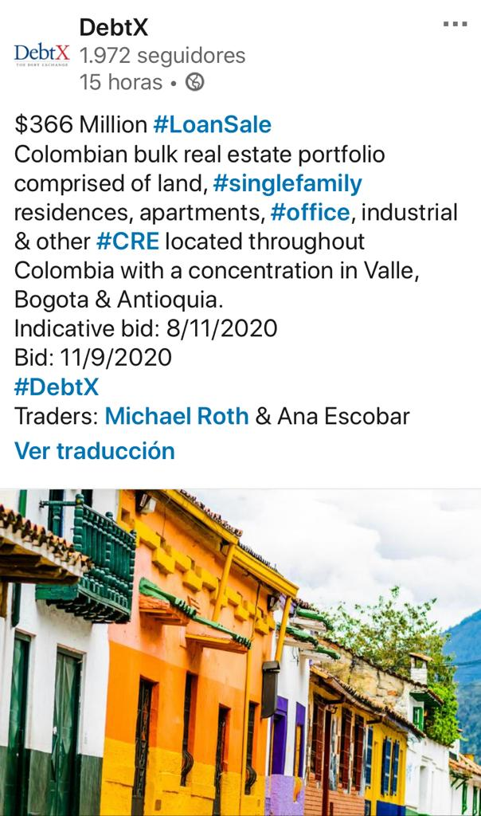

Fase de estructuración de la Venta Masiva
Promoción del paquete a nivel nacional e internacional
ESTRUCTURACIÓN VENTA
Presidencia SAE
Sociedad de Activos Especiales

Slide 38
Fase de estructuración de la Venta Masiva
Promoción del paquete a nivel nacional e internacional
DEBTX OFFERS $366 MILLION REAL ESTATE PORTFOLIO IN THE NATION OF COLOMBIA
BOSTON, July 23, 2020
DebtX, the largest secondary marketplace for loans, today announced it is offering a $366 million portfolio of real estate assets in Colombia.
The portfolio consists of just over 5,000 properties, primarily residential and land assets. The properties are government-owned and are located mostly in urban areas of Colombia, the fourth largest economy in South America.
The seller, Sociedad de Activos Especiales SAE, is working with Colombia’s Ministry of Finance and Public Credit, which manages special assets under the control of the Colombian government. The proceeds will go to the Fund for Rehabilitation, Social Investment and Fight Against Organized Crime.
DebtX CEO Kingsley Greenland said: “This portfolio is an opportunity for investors to establish a significant real estate presence in one of the largest economies in South America. The portfolio is well diversified and is concentrated in the most dynamic urban areas of the country.”
DebtX has been active in Latin America since 2010 and has sold more than $1 billion in assets for public and private institutions from Mexico to Argentina.
DebtX is seeking initial indications of interest from investors by August 11, 2020, after which a formal bid process is expected to begin with final bids due on November 9, 2020. To register to bid on the portfolio, visit www.debtx.com or contact Mike Roth, 617.531.3424, mroth@debtx.com or Ana Escobar 617.531.3458, aescobar@debtx.com
About DebtX
DebtX operates the world’s most liquid marketplace for loans. Through its loan sale advisory, DebtX maximizes loan sale proceeds for financial institutions and government agencies. DebtX also provides loan valuation, analytics and market data for regulatory and audit purposes. For banks preparing for CECL, DXCDA is a fully outsourced, independent service that saves time and money. For syndication, agency, and loan sale professionals, DebtX provides a suite of web-based deal management solutions. For loan originators and risk managers, DXScore® is the firm’s credit rating system for commercial real estate loans. DebtX is based in Boston, with offices across the U.S., South America, Europe and Asia. Call 617.531.3400 or visit www.debtx.com. Follow DebtX on Facebook, Twitter and LinkedIn
ESTRUCTURACIÓN VENTA
Presidencia SAE
Sociedad de Activos Especiales

Slide 39

Fase de estructuración de la Venta Masiva
Definición de precio mínimo de los inmuebles
Ley de Crecimiento Económico
2010 del 2019
Mediante el Articulo 106 se modifica el articulo 92 de la Ley 1708 del 2014 y se determina lo siguiente para el precio mínimo de la Venta Masiva de inmuebles a cargo del FRISCO:
“…Para determinar el valor global de la Venta Masiva, el precio base de venta individual de los bienes que lo componen no podrá ser menor al setenta por ciento 70% del avalúo comercial, cuando la determinación del precio global se relacione con un costo de oportunidad determinado por la conveniencia de la venta inmediata respecto de los costos y gastos que impliquen a futuro la administración del bloque de bienes, lo que será reflejado en la justificación financiera…”
PRECIO MINIMO DE VENTA
Sociedad de Activos Especiales
OFICINA ASESORA DE PLANEACIÓN

Slide 40
Modelo Precio Mínimo SAE
5.068 Matriculas Inmobiliarias
2.723 Unidades Inmobiliarias
COP 1,372,357,356,641
USD 376,710,775
Valor Con Descuento
COP 1,136,494,029,174
USD 311,966,519
PRECIO MINIMO DE VENTA
17%
Descuento
TRM 3.643 01/07/2020
OFICINA ASESORA DE PLANEACIÓN
Sociedad de Activos Especiales

Slide 41

Fase de estructuración de la Venta Masiva
Modelo Precio Mínimo Debtx 1ra Propuesta
19/Mayo/2020
PRECIO MINIMO DE VENTA
Sociedad de Activos Especiales
OFICINA ASESORA DE PLANEACIÓN

Slide 42
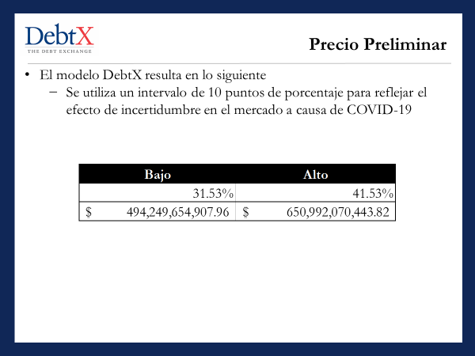
Modelo Precio Mínimo Debtx
PRECIO MINIMO DE VENTA
Sociedad de Activos Especiales
OFICINA ASESORA DE PLANEACIÓN

Slide 43
Preguntas Modelo Precio Mínimo Debtx por parte de SAE
¿Cómo se determinaron los descuentos por tipología y por estado de ocupación?
Los descuentos por tipología y estado de ocupación se calcularon tomando la diferencia entre el precio promedio de las ventas históricas provistas SAE y el precio promedio de estos distintos subgrupos dentro de la data de ventas históricas.
¿Los costos de los desalojos no los tienen en cuenta?
Los costos de desalojo se tomaron en cuenta en la calculación del modelo.
PRECIO MINIMO DE VENTA
Sociedad de Activos Especiales
OFICINA ASESORA DE PLANEACIÓN

Slide 44
Preguntas Modelo Precio Mínimo Debtx por parte de SAE
¿Por qué no se tiene en cuenta el n del mercado?
Nos dejamos llevar por la data de ventas históricas que SAE ha proporcionado porque entendemos que, debido a su comparabilidad superior con el portafolio presentado para valuación y venta masiva, sirve como el indicador más realista a nuestra disponibilidad. Al ser un portafolio con características muy específicas, encontramos que estándares de tiempos de absorción en el mercado no serían directamente aplicables.
¿Por qué se le da un descuento a los activos que se encuentran arrendados?
Esto fue derivado de la data de ventas históricas de SAE; generalmente, se observa que los activos arrendados se venden a un precio menor que el precio promedio total de todas las ventas históricas.
PRECIO MINIMO DE VENTA
Sociedad de Activos Especiales
OFICINA ASESORA DE PLANEACIÓN

Slide 45
Preguntas Modelo Precio Mínimo Debtx por parte de SAE
¿Cómo se realizó el análisis del impacto del Covid-19 para generar ese descuento?
Esto se basa en lo que hemos estado observando en el mercado, ya que datos concretos aún están en escasez, y también por lo que hemos derivado de varios reportes financieros. Los descuentos del COVID-19 están en el rango de 5% a 25%; esperamos que los participantes del mercado tengan proyecciones y expectativas similares.
¿Cómo se determinaron los descuentos para los activos ZOMAC y con necesidad de vigilancia?
Lo basamos en el estimado del modelo de precio mínimo de SAE.
¿De los costos de venta (retención, registración, impuestos, notario, cuota legal, debida diligencia) expresados en la fórmula de DebtX, cuáles debe pagar SAE?
El desglose de los costos de venta lo hicimos para poder medir cada componente. Según detallado por CNAD, costos notariales han sido excluidos del modelo.
PRECIO MINIMO DE VENTA
Sociedad de Activos Especiales
OFICINA ASESORA DE PLANEACIÓN

Slide 46
Preguntas Modelo Precio Mínimo Debtx por parte de SAE
¿Cómo se calcula el factor de costo por los estratos?
Dado a que los estratos implican distintos niveles de costos y utilidades, se asume que los costos administrativos también serian distintos. El propósito de esto es reflejar costos realistas.
¿Cómo calcularon los valores de costos de ventas en especial el referente a cuota legal de 15%?
Esta cuota legal refiere al costo de honorarios legales en los casos de evicción.
PRECIO MINIMO DE VENTA
Sociedad de Activos Especiales
OFICINA ASESORA DE PLANEACIÓN

Slide 47
Modelo Precio Mínimo Debtx
Segunda Propuesta 23/Jul/2020
5.068 Matriculas Inmobiliarias
2.723 Unidades Inmobiliarias
COP 1,372,357,356,641
USD 376,710,775
Valor Con Descuento
COP 576,390,089,789
USD 158,218,526
PRECIO MINIMO DE VENTA
58%
Descuento
TRM 3.643 01/07/2020
OFICINA ASESORA DE PLANEACIÓN
Sociedad de Activos Especiales

Slide 48
Modelo Precio Mínimo Debtx
Venta Masiva
Propuesta 836 FMI
De acuerdo al análisis de las Áreas que contribuyen en el proceso de Venta Masiva, se considera que 836 inmuebles no deberían tener descuento en el precio mínimo de venta, se resume en la siguiente diapositiva lo encontrado y como se vería ese portafolio si no le realizamos descuentos a los mismos, concluyendo que pasaríamos de descuentos de 58% al 41% del descuento general.
Sociedad de Activos Especiales
Oficina Asesora de Planeación

Slide 49
Modelo Precio Mínimo Debtx
836 FMI
142 unidades
Avalúo comercial
COP 405,743,459,368
USD 111,103,844
Valor tasado DebtX
COP 155,275,295,032
USD 42,518,694
Valor del portafolio de acuerdo al PMV DebtX:
COP 571,559,427,743 / 58% descuento
USD 156,508,867
Valor del portafolio (835* sin descuento):
COP 806,907,011,581 / 41% descuento
USD 220,953,581
*TRM=3.651 21/07/2020
Sociedad de Activos Especiales
Oficina Asesora de Planeación

Slide 50
Distribución valores de los bienes comparación Modelos
PMV DEBTX
PMV SAE
4.577
151
491
Sociedad de Activos Especiales
OFICINA ASESORA DE PLANEACIÓN

Slide 51
Fase de estructuración de la Venta Masiva
2
Definición de precio mínimo de los inmuebles
Altemativas planteadas en conjunto con Debtx:
1.Esperar que sucede con el precio mínimo en la etapa de ofertas indicativas:
2.Estudio de conformación de paquetes.
Debtx nos manifiesta que todavía no es el momento para la conformación de paquetes,
consideran que los inversionistas a los que están llegando quieren comprar paquetes grandes y
Representativos.
3.Construccion de modelo costo beneficio :
Le solicitamos a Debtx la construcción de un modelo de costo beneficio explorando las variables de ingresos con el precio mínimo planteado en contraste con las ventas futuras sin la venta masiva, llevando a un flujo el valor de los gastos en que incurrirá el frisco y trayendo los flujos a valor presente neto.
PRECIO MINIMO DE VENTA
Presidencia SAE
Sociedad de Activos Especiales

Slide 52

Aspectos Jurídicos de la venta masiva
2
Sociedad de Activos Especiales

Slide 53


Bienes susceptibles de Administración
DECLARARADOS EXTINTOS
EN PROCESO
Titularidad del Derecho de Dominio en cabeza del Estado Colombiano
Titularidad del Derecho de Dominio en cabeza de un tercero (afectado en el proceso de extinción de dominio).
Sentencia proferida por la Autoridad Judicial competente
Enajenación Temprana (Mecanismo de admón. que permite su venta – Reserva Técnica del 30% del valor comercial en caso de devolución).
Efecto Jurídico: Saneamiento automático de gravámenes y limitaciones (Art. 18 de la Ley 793 de 2002).
Saneamiento automático de gravámenes y limitaciones a través del Acto Administrativo que transfiere la propiedad (Ley 1955 de 2019)
Sociedad de Activos Especiales
Sociedad de Activos Especiales

Slide 54
Características
Enajenación
Temprana
01
VENTA DE BIENES SIN QUE HAYA TERMINADO EL PROCESO DE EXTINCIÓN DE DOMINIO. TRANSFERENCIA AUTORIZADA MEDIANTE ACTO ADMINISTRATIVO.
Mecanismo de administración que permite que los activos que se encuentran incautados con fines de extinción de dominio sean autorizados a una venta anticipada, como lo permite la Ley 1849 de 2017.
No se encuentra condicionada a la etapa procesal de la acción de extinción de dominio.
02
CERO RIESGO DE PERDER LA TITULARIDAD DE LOS INMUEBLES POR RECLAMACIÓN JUDICIAL DE LOS AFECTADOS EN EL PROCESO DE EXTINCIÓN DE DOMINIO.
03
SAE ASUME LA DEFENSA EN CASO DE RECLAMACIÓN JUDICIAL, INDEMINIDAD A FAVOR DEL INVERSIONISTA.
.
EN EL EVENTO DE ORDEN JUDICAL DE DEVOLUCIÓN DE INMUEBLES, SAE ENTREGA EL VALOR CORRESPONDIENTE EN RECURSOS LIQUIDOS CON CARGO A LA RESERVA TÉCNICA DEL 30% ESTABLECIDA POR NORMA.
04
Vicepresidencia Jurídica
Sociedad de Activos Especiales

Slide 55
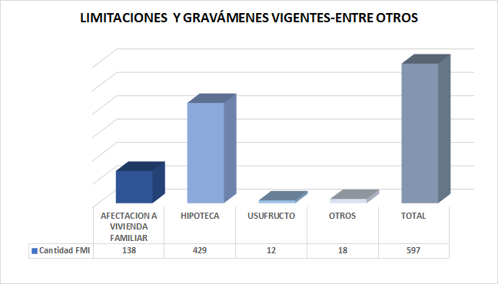
Beneficios normativos
al adquirir los bienes
SANEAMIENTO AUTOMÁTICO
ASEGURA AL COMPRADOR QUE AL MOMENTO DE LA TRANSFERENCIA, LOS INMUEBLES NO CUENTAN CON GRAVÁMENES O LIMITACIONES INSCRITAS, EN EL CTL SALVO AQUELLAS QUE CORRESPONDAN A LA OCUPACIÓN, POSESIÓN O TENENCIA DEL BIEN.
TIEMPO ESTIMADO DE SANEAMIENTO PARA PARTICULARES:
10 A 12 MESES.
*Sujeto la capacidad operativa del particular.
TIEMPO ESTIMADO SANEAMIENTO SAE:
INMEDIATO
En virtud de la transferencia a través de acto administrativo traslaticio de dominio.
Vicepresidencia Jurídica
Sociedad de Activos Especiales

Slide 56


Estructura Proceso de Venta Masiva
EXPLORATORIA
SONDEO DE MERCADO PARA EVALUAR INTERES DE PONTENCIALES INVERSIONISTAS.
INDICATIVA PARA CONSTRUCCIÓN DEL PRECIO BASE MINIMO DE VENTA.
01
PRELIMINAR
03
SUBASTA ELECTRONICA
TÉRMINOS Y CONDICIONES DE APERTURA Y ACCESO AL CUARTO DE DATOS.
ANTECEDENTES Y ESTUDIO DE SEGURIDAD NIVEL I PARA HABILITAR ACCESO.
PARTICIPAN PRECALIFICADOS.
PLATAFOMA TECNOLÓGICA DEL ESTRUCTURADOR (DEBTX).
ADJUDICACIÓN A MAYOR PRECIO OFERTADO.
100%
FASES
04
SUSCRIPCIÓN CONTRATO GLOBAL DE ACTIVOS (CGA).
02
PRECALIFICACIÓN
RTOS. HABILITANTES; CAPACIDAD JURÍDICA Y FINANCIERA, PARA CONFORMAR LISTA DE PRECALIFICADOS.
ANTECEDENTES Y ESTUDIO DE SEGURIDAD NIVEL II.
04
TRANSFERENCIA DE DOMINIO DE LOS BIENES INMUEBLES.
VALOR Y FORMA DE PAGO DEL PRECIO.
RESPONSABILIDADES E INDEMNIDADES, ENTRE OTROS
01
03
02
Sociedad de Activos Especiales
Sociedad de Activos Especiales
Notes:
© Copyright Showeet.com – Creative & Free PowerPoint Templates

Slide 57

Responsabilidades
VENDEDOR
PRECALIFICADO
ALTERNATIVAS DE GARANTIA DE SERIEDAD DE LA OFERTA 20%
CONSIGNACIÓN 20% EN RECURSOS LIQUIDOS.
CONTRATO DE SEGURO CONTENIDO EN UNA PÓLIZA.
PATRIMONIO AUTÓNOMO.
GARANTÍA BANCARIA A PRIMER REQUERIMIENTO O
CARTA DE CRÉDITO STAND BY
ENTREGA FÍSICA DE LOS INMUBLES.
SANEAMIENTO DE LOS BIENES
RETORNO DE RECURSOS LIQUIDOS POR CONCEPTO DE VENTAS INDIVIDUALES.
CONSTITUCIÓN VEHÍCULO
PAGO DE SERVICIOS PÚBLICOS.
PAGO DE CUOTAS DE ADMINISTRACIÓN EN P.H.
REQUISITO OBLIGATORIO PARA EL ADJUDICATARIO QUE PAGUE ESCALONADAMENTE. CONSTITUCIÓN EN UN TIEMPO PRUDENCIAL.
NO CONSTITUCIÓN PARA EL ADJUDICATARIO QUE CANCELE EL 100% DEL VALOR DEL PORTAFOLIO EN UN UNICO PAGO.
Sociedad de Activos Especiales
Vicepresidencia Jurídica
Notes:
© Copyright Showeet.com – Creative & Free PowerPoint Templates

Slide 58




Proceso de transferencia de dominio
INVESTIGACIÓN E IDENTIFICACIÓN DE PASIVOS Y GESTIÓN DE PRESCRIPCIONES.
PAGO
PASIVOS
ADJUDICACIÓN
FIRMA CGA
RESULTADO DE MAYOR PRECIO OFERTADO EN LA SUBASTA ELECTRONICA.
RADICACIÓN ORIP
INSCRIPCIÓN DE ACTOS ADMINISTRATIVOS TRASLATICIOS DE DOMINIO EN CTL.
ELABORACIÓN DE ACTOS ADMINISTRATIVOS TRASLATICIOS DE DOMINIO
ENTREGA MATERIAL DE LOS INMUEBLES
Sociedad de Activos Especiales
Vicepresidencia Jurídica
Notes:
© Copyright Showeet.com – Creative & Free PowerPoint Templates

Slide 59

Contrato Transparencia Internacional
Sociedad de Activos Especiales

Slide 60
Actividad de Transparencia
En proceso de selección de la firma por parte de CNAD.
1. Revisión y ajustes a los mapas de riesgo de corrupción, conflictos de interés, inhabilidades, incompatibilidades y demás fraudes asociados elaborado por S.A.E y puesta en marcha de una metodología para su mitigación.
2. Debida diligencia: (1) A quellos interesados en entrar al Cuarto de datos (2). los candidatos interesados en participar en la fase de precalificación, interesados en invertir en presentar propuesta para comprar los activos que hacen parte de la venta masiva:
3. Análisis de la implementación de la fase II y III del proyecto –organismos de control. La firma contratada construirá una metodología que permita realizar una análisis del desarrollo del proyecto de venta masiva teniendo en cuenta la normativa de los organismos del Estado colombiano.
SAE
Presidencia SAE

Slide 61

Ventajas venta Masiva de Activos
Sociedad de Activos Especiales

Slide 62

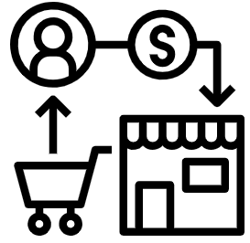


Estudio de Mercado Inmobiliario en Colombia.
VENTAJAS
En junio las ventas de inmuebles superaron en 60% las realizadas en mayo.
Frente a las ventas de junio de 2019 la caída es del 19 % únicamente.
Los precios de la vivienda nueva en el semestre continuaron mostrando valorizaciones reales frente
a la inflación.
Las ventas de inmuebles en varias ciudades de Colombia aumentaron frente a junio de 2019,
Cali 28%, Barranquilla 14%.
Sociedad de Activos Especiales
Sociedad de Activos Especiales

Slide 63





VENTAJAS
Ventajas del Portafolio
Ingresos por concepto de Renta inicial del portafolio USD 126, 544 mensuales.
Garantía de venta del estado Colombiano. Transparencia PGN, CGR, Secretaria de Transparencia.
Propiedades para desarrollo de proyectos comerciales y de vivienda.
Activos saneados Jurídicamente y Ahorro de Asuntos Notariales por USD 1,909,142
Desarrollo de mercado inmobiliario Colombiano.
*Revista Forbes 30 de Junio de 2020: Medellin excelente destino para inversión.
TRM 3.643 01/07/2020
Sociedad de Activos Especiales

Slide 64
4. METODOLOGÍA DE TRABAJO BIENES FARC Y ADICIONES A CONTRATOS
Gerencia Proyectos Especiales

Slide 65

METODOLOGÍA DE TRABAJO EN CAMPO
13 ENLACES NACIONALES*
19 ENLACES TERRITORIALES
1. Solo FARC conoce las condiciones en territorio (B. Noroccidental – M. Medio y B. Oriental)
ITINERARIO
2. Uso de información georreferenciada: ArcGis, Google Earth y Google maps
FORMATO DE RUTA
3. Consulta a ARN: Protocolo de ingreso y estado de comunicación en ETCR’s
4. Tiempos de recepción: Rta. Oportuna de MDN, IGAC, ORIP, ANT, contacto con el propietario (FARC)
DEFINIR RUTA (MAPA)
5. Enlaces nacionales, territoriales y adicionales tendrán un pago de $295.000 diarios por concepto de alimentación, transporte y alojamiento
*Cada bloque requiere de mínimo (2) enlaces nacionales
Todos los recorridos se realizarán vía terrestre y fluvial
Proceso de manera simultánea en 6 Bloques, los días de comisión de muebles e inmuebles no deben sumarse
10 de agosto salen simultáneamente 18 equipos de trabajo: (1) camioneta y conductor (1) funcionario SAE por cada grupo, que se relevan a los 12 y 14 días.
El personal, capacidades y recursos de SAE aumentan para cumplir con la fecha establecida.
Gerencia de Proyectos Especiales

Slide 66
PUNTOS CRITICOS Y ASPECTOS RELEVANTES PARA EL CUMPLIMIENTO DE LA METODOLOGÍA PROPUESTA
1.
FARC y SAE debe contar con el personal necesario para el cumplimiento del cronograma al 31 de julio de 2020
El acceso a zonas o regiones donde se encuentran ubicados los bienes puede presentar restricciones por parte de las comunidades debido a la pandemia, lo cual implicaría una modificación de los tiempos y recursos estimados.
5.
SAE debe contar con los recursos logísticos el 31 de julio de 2020 para iniciar de manera simultánea todos los desplazamientos en todos bloques
2.
El desarrollo de la metodología de trabajo contempla personal de relevo con el fin de dar cumplimiento a los tiempos máximos de comisión estipulados por SAE.
Los tiempos y recursos utilizados en el proceso de visita previa, identificación y recepción de bienes podrán variar según la información que FARC proporcione sobre estos bienes.
6.
3.
La metodología de trabajo estructurada se basa en el supuesto que FARC identifique y entregue todos los bienes reportados en el inventario y que están pendientes de información, no obstante teniendo en cuenta los anteriores puntos críticos dicho supuesto puede variar dependiendo de la voluntad de entrega de FARC.
Los tiempos de visita previa, identificación y recepción de bienes dependen de la respuesta oportuna de MDN con relación a las condiciones de seguridad en territorio y despliegue de tropas en caso de requerirse, para dar inicio a estas diligencias. En el caso particular de inmuebles dependerá también de la respuesta oportuna de las entidades consultadas (IGAC, ORIP, ANT) y del contacto con el propietario del predio (FARC).
4.
Gerencia de Proyectos Especiales

Slide 67
METODOLOGÍA DE TRABAJO
13 ENLACES NACIONALES
19 ENLACES TERRITORIALES
Fase I
Fase II
BLOQUE
BLOQUE
BLOQUE
RECEPCIÓN MUEBLES
VISITA PREVIA INMUEBLES
ID. Y RECEPCIÓN INMUEBLES**
TOTAL
BLOQUE SUR
TIEMPO
14 días
26 días
81 días
107 días
ENLACES NACIONALES
1*
2
/
2
ENLACES TERRITORIALES
1
2
2
3
FUNCIONARIOS SAE
1
4
4
5
FECHA FINAL DE IDENTIFICACIÓN
/
5 de septiembre
/
/
FECHA FINAL DE RECEPCIÓN
24 de agosto
/
25 de noviembre
/
*El enlace nacional es el mismo para muebles e inmuebles
**Tiempo incluye trabajo en campo y trabajo administrativo que requiere de IGAC, ORIP y ANT
**El tiempo destinado a la recepción de inmuebles depende de:
FARC entregue información de la ubicación del predio (Coordenada o visita al predio) y no se presente oposición a la entrega
Respuesta oportuna de las entidades consultadas (IGAC, ORIP, ANT)
Gerencia de Proyectos Especiales

Slide 68
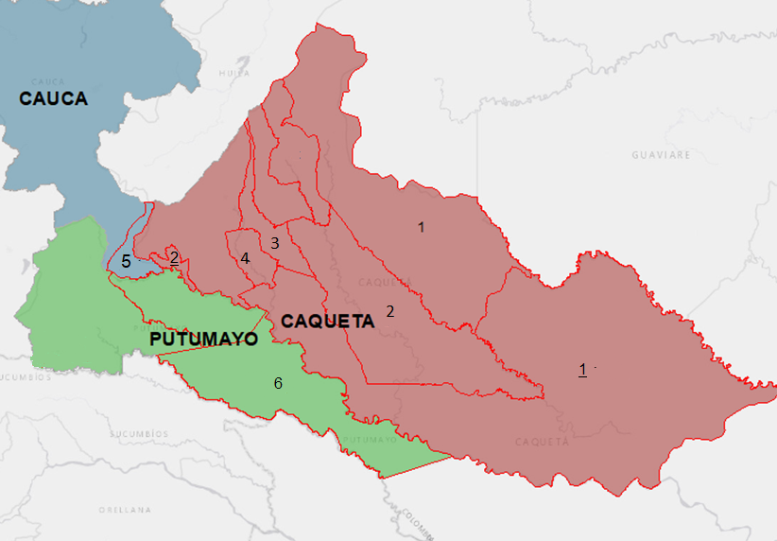
BLOQUE SUR
61 INMUEBLES SIN INFORMACIÓN (60 DÍAS)
GRUPO 1
Ruta | MUNICIPIO | ÍTEM SIN INFORMACIÓN
1 | SAN VICENTE DEL CAGUAN | 4 Inmuebles
2 | CARTAGENA DEL CHAIRA | 3 Inmuebles
3 | LA MONTAÑITA | 6 Inmuebles
4 | MILAN | 3 Inmuebles
5 | PIAMONTE | 2 Inmuebles
6 | PUERTO LEGUIZAMO | 6 Inmuebles
 | LIMPIA | 5 Inmuebles
 | SIN DATO | 8 Inmuebles
GRUPO 2
Ruta | MUNICIPIO | ÍTEM SIN INFORMACIÓN
1 | SOLANO | 23 Inmuebles
2 | CURILLO | 1 Inmuebles
Gerencia de Proyectos Especiales

Slide 69
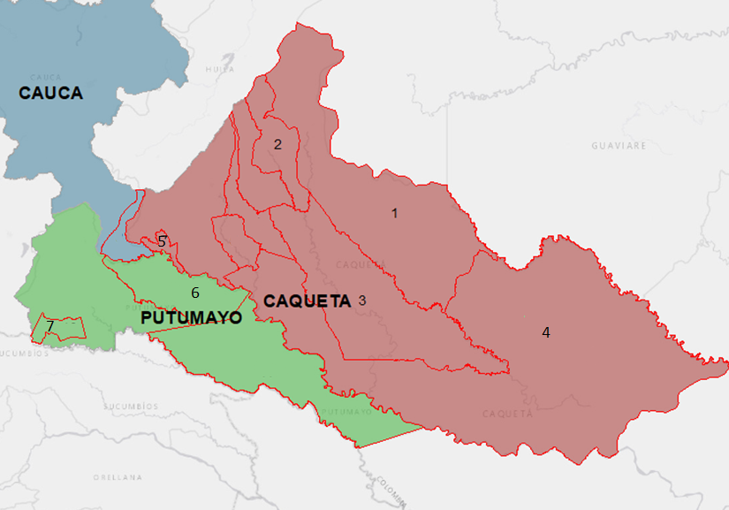
BLOQUE SUR
5.568 BIENES MUEBLES POR RECIBIR
(14 DÍAS)
GRUPO 1 MUEBLES
Ruta | MUNICIPIO | ÍTEM SIN INFORMACIÓN
1 | SAN VICENTE DEL CAGUAN | 257 Semovientes, 2 Muebles y Enseres, 46 Vehículos
2 | PUERTO RICO | 157 Semovientes
3 | CARTAGENA DEL CHAIRA | 350 Semovientes
4 | SOLANO | 82 Semovientes
5 | CURILLO | 82 Semovientes
6 | PUERTO GUMAN | 3670 Semovientes
7 | VALLE DE GUAMEZ | 25 Muebles y Enseres
 | SIN DATO | 2 Muebles y Enseres, 4200 Semovientes, 46 Vehículos
Gerencia de Proyectos Especiales

Slide 70
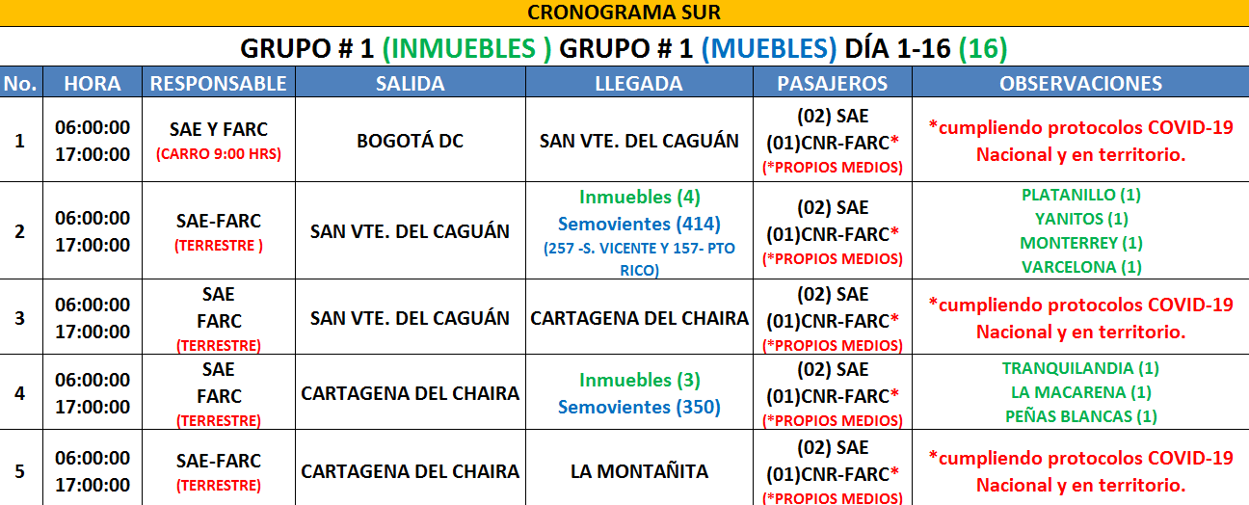
ITINERARIO BLOQUE SUR
MUESTRA DEL ITINERARIO DEL TOTAL DE RUTAS CONTRUIDAS*
*Información que se extracta del archivo de Excel denominado itinerarios de ruta de bloques FARC
Gerencia de Proyectos Especiales

Slide 71
METODOLOGÍA DE TRABAJO
13 ENLACES NACIONALES
19 ENLACES TERRITORIALES
Fase I
Fase II
BLOQUE
TOTAL
RECEPCIÓN MUEBLES
VISITA PREVIA INMUEBLES
ID. Y RECEPCIÓN INMUEBLES**
TOTAL
NOROCCIDENTAL
TIEMPO
12 días
22 días
74 días
96 días
ENLACES NACIONALES
1*
2
/
2
ENLACES TERRITORIALES
1
2
2
3
FUNCIONARIOS SAE
1
4
4
5
FECHA FINAL DE IDENTIFICACIÓN
/
1 de septiembre
/
/
FECHA FINAL DE RECEPCIÓN
22 de agosto
/
14 de noviembre
/
*El enlace nacional es el mismo para muebles e inmuebles
**Tiempo incluye trabajo en campo y trabajo administrativo que requiere de IGAC, ORIP y ANT
**El tiempo destinado a la recepción de inmuebles depende de:
FARC entregue información de la ubicación del predio (Coordenada o visita al predio) y no se presente oposición a la entrega
Respuesta oportuna de las entidades consultadas (IGAC, ORIP, ANT)
Gerencia de Proyectos Especiales

Slide 72
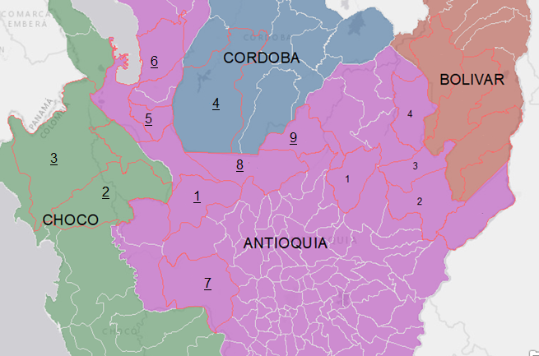
BLOQUE NOROCCIDENTAL
62 INMUEBLES SIN INFORMACIÓN (48 DÍAS EN CAMPO)
GRUPO 1
Ruta | MUNICIPIO | ÍTEM SIN INFORMACIÓN
1 | ANORÍ | 5 Inmuebles
2 | REMEDIOS | 19 Inmuebles
3 | SEGOVIA | 3 Inmuebles
4 | EL BAGRE | 13 Inmuebles
GRUPO 2
Ruta | MUNICIPIO | ÍTEM SIN INFORMACIÓN
1 | DABEIBA | 5 Inmuebles
2 | CARMEN DEL DARIÉN\(CUBARADÓ) | 1 Inmuebles
3 | RIOSUCIO | 1 Inmuebles
4 | TIERRALTA | 10 Inmuebles
5 | CHIGORODÓ | 1 Inmuebles
6 | TURBO | 1 Inmuebles
7 | URRAO | 1 Inmuebles
8 | ITUANGO | 1 Inmuebles
9 | TARAZA | 1 Inmuebles
Gerencia de Proyectos Especiales

Slide 73

BLOQUE NOROCCIDENTAL
183 BIENES MUEBLES (14 DÍAS EN CAMPO)
Ruta | MUNICIPIO | ÍTEM SIN INFORMACIÓN
1 | Anorí | 152 Muebles y Enseres, 2 Semovientes Y 7 Vehículos
 | SIN DATO | 22 Vehículos
Gerencia de Proyectos Especiales

Slide 74
METODOLOGÍA DE TRABAJO
13 ENLACES NACIONALES
19 ENLACES TERRITORIALES
Fase I
Fase II
BLOQUE
BLOQUE
BLOQUE
RECEPCIÓN MUEBLES
VISITA PREVIA INMUEBLES
ID. Y RECEPCIÓN INMUEBLES**
TOTAL
MAGDALENA MEDIO
TIEMPO
8 días
21 días
73 días
94 días
ENLACES NACIONALES
1*
2
/
2
ENLACES TERRITORIALES
1
2
2
3
FUNCIONARIOS SAE
1
4
4
5
FECHA FINAL DE IDENTIFICACIÓN
/
31 de agosto
/
/
FECHA FINAL DE RECEPCIÓN
18 de agosto
/
12 de noviembre
/
*El enlace nacional es el mismo para muebles e inmuebles
**Tiempo incluye trabajo en campo y trabajo administrativo que requiere de IGAC, ORIP y ANT
**El tiempo destinado a la recepción de inmuebles depende de:
FARC entregue información de la ubicación del predio (Coordenada o visita al predio) y no se presente oposición a la entrega
Respuesta oportuna de las entidades consultadas (IGAC, ORIP, ANT)
Gerencia de Proyectos Especiales

Slide 75
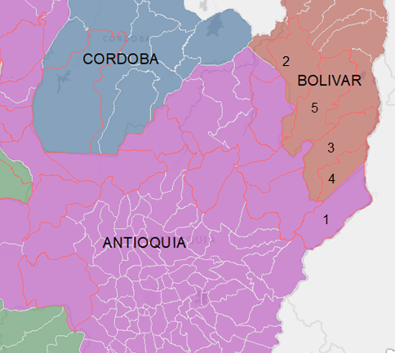
MAGDALENA MEDIO
44 INMUEBLES SIN INFORMACIÓN (46 DÍAS EN CAMPO)
GRUPO 1
Ruta | MUNICIPIO | ÍTEM SIN INFORMACIÓN
1 | YONDÓ | 1 Inmuebles
2 | MONTECRISTO | 6 inmuebles
3 | SAN PABLO | 7 Inmuebles
4 | CANTAGALLO | 20 Inmuebles
5 | SANTA ROSA\DEL SUR | 10 Inmuebles
Gerencia de Proyectos Especiales

Slide 76
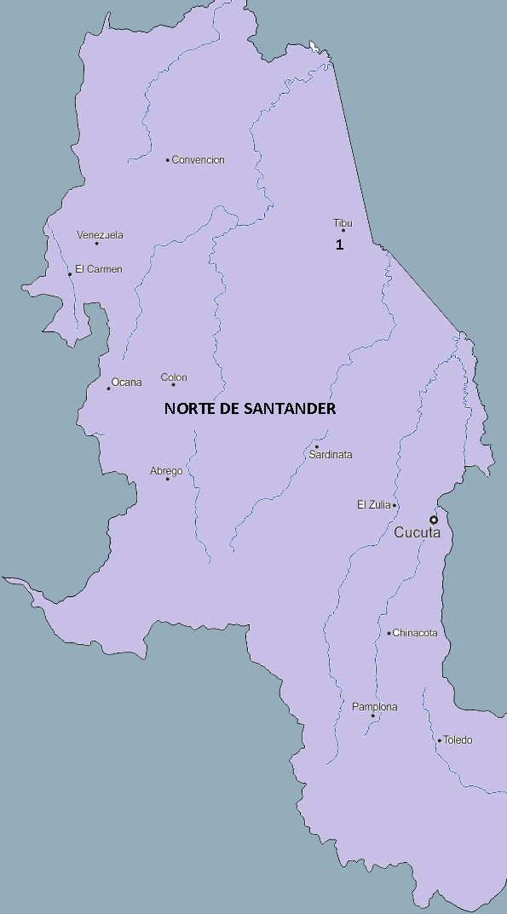
Ruta | MUNICIPIO | ÍTEM SIN INFORMACIÓN
1 | TIBÚ | 334 Muebles y Enseres, 23 Vehículos
BLOQUE MAGDALENA MEDIO
357 BIENES MUEBLES (8 DÍAS EN CAMPO)
Gerencia de Proyectos Especiales

Slide 77
METODOLOGÍA DE TRABAJO
13 ENLACES NACIONALES
19 ENLACES TERRITORIALES
Fase I
Fase II
BLOQUE
BLOQUE
BLOQUE
VISITA PREVIA INMUEBLES
ID. Y RECEPCIÓN INMUEBLES**
TOTAL
RECEPCIÓN MUEBLES
TOTAL
BLOQUE ORIENTAL
TIEMPO
14 días
30 días
81 días
111 días
ENLACES NACIONALES
1*
4
/
4
ENLACES TERRITORIALES
1
4
4
5
FUNCIONARIOS SAE
1
8
8
9
FECHA FINAL DE IDENTIFICACIÓN
/
9 de septiembre
/
/
FECHA FINAL DE RECEPCIÓN
24 de agosto
/
29 de noviembre
/
*El enlace nacional es el mismo para muebles e inmuebles
**Tiempo incluye trabajo en campo y trabajo administrativo que requiere de IGAC, ORIP y ANT
**El tiempo destinado a la recepción de inmuebles depende de:
FARC entregue información de la ubicación del predio (Coordenada o visita al predio) y no se presente oposición a la entrega
Respuesta oportuna de las entidades consultadas (IGAC, ORIP, ANT)
Gerencia de Proyectos Especiales

Slide 78
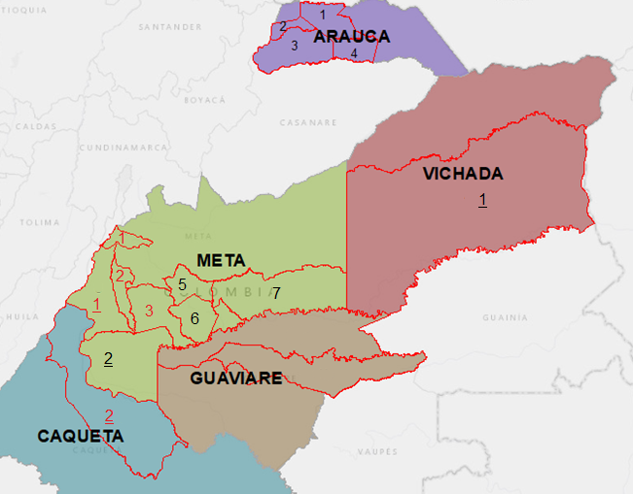
BLOQUE ORIENTAL
141 INMUEBLES SIN INFORMACIÓN (60 DÍAS)
GRUPO 1
Ruta | MUNICIPIO | ÍTEM SIN INFORMACIÓN
1 | ARAUQUITA | 3 Inmuebles
2 | FORTUL | 3 Inmuebles
3 | TAME | 2 Inmuebles
4 | PUERTO RONDON | 2 Inmuebles
5 | PUERTO LLERAS | 2 Inmuebles
6 | PUERTO RICO | 4 Inmuebles
7 | MAPIRIPAN | 9 Inmuebles
GRUPO 2
Ruta | MUNICIPIO | ÍTEM SIN INFORMACIÓN
1 | CUMARIBO | 9 Inmuebles
2 | LA MACARENA | 51 Inmuebles
GRUPO 3
Ruta | MUNICIPIO | ÍTEM SIN INFORMACIÓN
1 | CUBARRAL | 1 Inmuebles
2 | MESETAS | 2 Inmuebles
3 | VISTAHERMOSA | 5 Inmuebles
 | SIN DATO | 12 Inmuebles
GRUPO 4
Ruta | MUNICIPIO | ÍTEM SIN INFORMACIÓN
1 | URIBE | 30 Inmuebles
2 | SAN VICENTE DEL CAGUAN | 6 Inmuebles
Gerencia de Proyectos Especiales

Slide 79
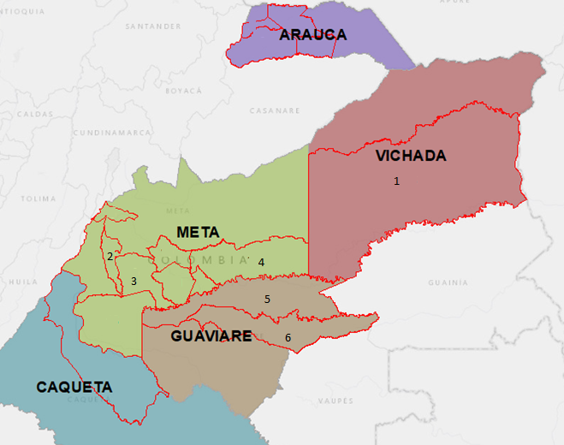
BLOQUE ORIENTAL
1.720 BIENES MUEBLES
SIN INFORMACIÓN (14 DÍAS)
Ruta | MUNICIPIO | ÍTEM SIN INFORMACIÓN
1 | CUMARIBO | 640 Semovientes
2 | MESETAS | 855 Muebles y Enseres
3 | VISTAHERMOSA | 4 Muebles y Enseres
4 | MAPIRIPAN | 8 Muebles y Enseres
5 | SAN JOSE DEL GUAVIARE | 50 Semovientes
6 | EL RETORNO | 28 Semovientes
 | SIN DATO | 4 Muebles y Enseres, 19 Semovientes, 54 Vehículos
Gerencia de Proyectos Especiales

Slide 80
METODOLOGÍA DE TRABAJO
13 ENLACES NACIONALES
19 ENLACES TERRITORIALES
Fase I
Fase II
BLOQUE
BLOQUE
BLOQUE
RECEPCIÓN MUEBLES
VISITA PREVIA INMUEBLES
ID. Y RECEPCIÓN INMUEBLES**
TOTAL
BLOQUE CARIBE
TIEMPO
5 días
11 días
61 días
72 días
ENLACES NACIONALES
1*
1
/
1
ENLACES TERRITORIALES
1
1
1
2
FUNCIONARIOS SAE
1
1
1
2
FECHA FINAL DE IDENTIFICACIÓN
/
21 de agosto
/
/
FECHA FINAL DE RECEPCIÓN
15 de agosto
/
21 de octubre
/
*El enlace nacional es el mismo para muebles e inmuebles
**Tiempo incluye trabajo en campo y trabajo administrativo que requiere de IGAC, ORIP y ANT
**El tiempo destinado a la recepción de inmuebles depende de:
FARC entregue información de la ubicación del predio (Coordenada o visita al predio) y no se presente oposición a la entrega
Respuesta oportuna de las entidades consultadas (IGAC, ORIP, ANT)
Gerencia de Proyectos Especiales

Slide 81
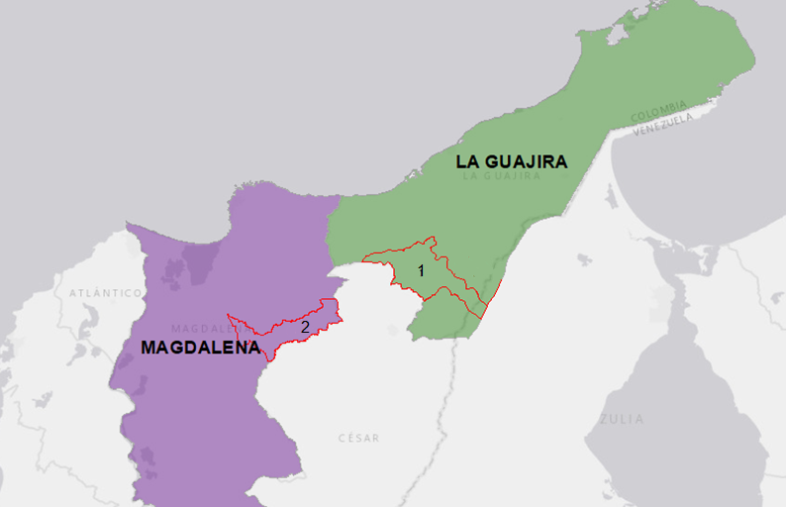
BLOQUE CARIBE
5 INMUEBLES SIN INFORMACIÓN (30 DÍAS)
GRUPO 1
Ruta | MUNICIPIO | ÍTEM SIN INFORMACIÓN
1 | SAN JUAN DEL CESAR | 2 Inmuebles
2 | FUNDACIÓN | 1 Inmuebles
Gerencia de Proyectos Especiales

Slide 82
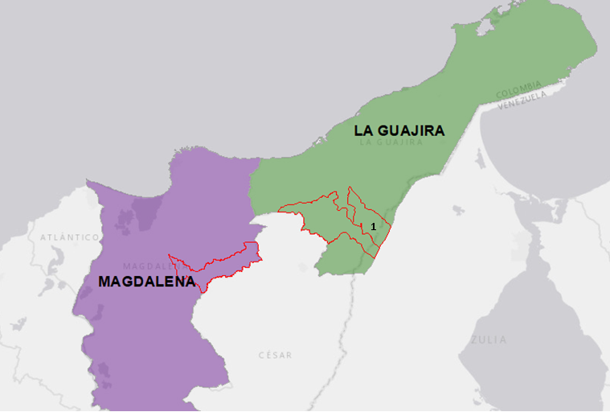
BLOQUE CARIBE
153 BIENES MUEBLES (7 DÍAS EN CAMPO)
Ruta | MUNICIPIO | ÍTEM SIN INFORMACIÓN
1 | FONSECA | 139 Muebles y Enseres, 12 Semovientes
 | SIN DATO | 2 Vehículos
Gerencia de Proyectos Especiales

Slide 83
METODOLOGÍA DE TRABAJO
13 ENLACES NACIONALES
19 ENLACES TERRITORIALES
Fase I
Fase II
BLOQUE
BLOQUE
BLOQUE
RECEPCIÓN MUEBLES
VISITA PREVIA INMUEBLES
ID. Y RECEPCIÓN INMUEBLES
TOTAL
BLOQUE BOCAC
TIEMPO
20 días
31 días
84 días
115 días
ENLACES NACIONALES
1*
2
/
2
ENLACES TERRITORIALES
1
2
2
3
FUNCIONARIOS SAE
2
4
4
6
FECHA FINAL DE IDENTIFICACIÓN
/
10 de septiembre
/
/
FECHA FINAL DE RECEPCIÓN
29 de agosto
/
3 de diciembre**
/
*El enlace nacional es el mismo para muebles e inmuebles
**Tiempo incluye trabajo en campo y trabajo administrativo que requiere de IGAC, ORIP y ANT
**El tiempo destinado a la recepción de inmuebles depende de:
FARC entregue información de la ubicación del predio (Coordenada o visita al predio) y no se presente oposición a la entrega
Respuesta oportuna de las entidades consultadas (IGAC, ORIP, ANT)
Gerencia de Proyectos Especiales

Slide 84
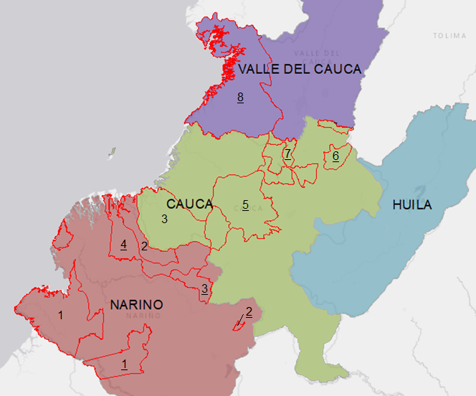
BLOQUE BOCAC
51 INMUEBLES SIN INFORMACIÓN (70 DÍAS)
GRUPO 1
Ruta | MUNICIPIO | ÍTEM SIN INFORMACIÓN
1 | TUMACO | 27 Inmuebles
2 | SANTA BÁRBARA\(ISCUANDE) | 1 Inmuebles
3 | GUAPÍ | 2 Inmuebles
GRUPO 2
Ruta | MUNICIPIO | ÍTEM SIN INFORMACIÓN
1 | RICAURTE | 3 Inmuebles
2 | ALBÁN\(SAN JOSÉ) | 3 Inmuebles
3 | EL\ROSARIO | 1 Inmuebles
4 | EL\CHARCO | 3 Inmuebles
5 | EL TAMBO | 1 Inmuebles
6 | TORIBÍO | 1 Inmuebles
7 | BUENOS\AIRES | 2 Inmuebles
8 | BUENAVENTURA | 3 Inmuebles
 | SIN DATO | 4 Inmuebles
Gerencia de Proyectos Especiales

Slide 85
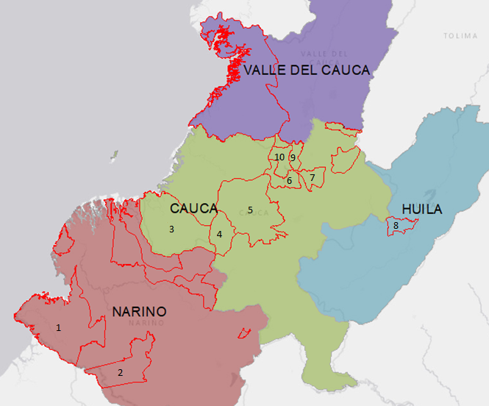
BLOQUE BOCAC
34.820 BIENES MUEBLES SIN INFORMACIÓN (21 DÍAS)
Ruta | MUNICIPIO | ÍTEM SIN INFORMACIÓN
1 | TUMACO | 27 Inmuebles, 21421 Muebles y Enseres, 865 Semovientes
2 | RICAURTE | 3 Inmuebles, 2260 Muebles y Enseres, 20 Semovientes
3 | GUAPÍ | 2 Inmuebles, 206 Muebles y Enseres
4 | ARGELIA | 30 Semovientes
5 | EL TAMBO | 1 Inmuebles, 2 Muebles y Enseres
6 | MORALES | 17 Muebles y Enseres, 60 Semovientes
7 | CALDONO | 15 Muebles y Enseres
8 | PAICOL | 15 Muebles y Enseres
9 | BUENOS\AIRES | 2 Inmuebles, 7 Semovientes
10 | SUAREZ | 2 Muebles y Enseres
 | SIN DATO | 4 Inmuebles, 8342 Muebles y Enseres, 48 Vehículos
Gerencia de Proyectos Especiales

Slide 86
CRONOGRAMA DE IDENTIFICACIÓN Y RECEPCIÓN
13 ENLACES NACIONALES*
RECEPCIÓN DE BIENES MUEBLES Y VISITA PREVIA DE INMUEBLES
IDENTIFICACIÓN Y RECEPCIÓN DE INMUEBLES
INICIO
10 AGOSTO DE 2020
FINAL
31 DE DICIEMBRE 2020
FINAL
10 DE SEPTIEMBRE DE 2020
31 días en campo de manera simultánea y con relevos
* Los enlaces asignados deben tener conocimiento de los bienes reportados en el inventario
Gerencia de proyectos especiales

Slide 87
REQUERIMIENTOS REGIONALES
BLOQUE
DEPARTAMENTOS
REGIONALES
TOTAL DÍAS*
NOROCCIDENTAL
Antioquia, Chocó, Córdoba
Regional Occidente:
Muebles: 1 – Inmuebles: 4
TOTAL: 5
Muebles: 14
Inmuebles: 44
MAGDALENA MEDIO
Antioquia, Bolívar, Norte de Santander
Regional Occidente:
Muebles: 1 – Inmuebles: 4
TOTAL: 5
Muebles: 8
Inmuebles: 42
ORIENTAL
Arauca, Caquetá, Casanare, C/marca, Guaviare, Meta, Vaupés, Vichada
R. Centro Oriente:
Muebles: 1 – Inmuebles: 8
TOTAL: 9
Muebles: 14
Inmuebles: 60
SUR
Caquetá, Cauca, Putumayo
R. Centro Oriente:
Muebles: 1 – Inmuebles: 4
TOTAL: 5
Muebles: 14
Inmuebles: 52
CARIBE
La Guajira, Magdalena
Regional Norte:
Muebles: 1 – Inmuebles: 1
TOTAL: 2
Muebles: 5
Inmuebles: 22
BOCAC
Cauca, Huila, Nariño, Valle del Cauca
R. Sur Occidente:
Muebles: 2 – Inmuebles: 4
TOTAL: 6
Muebles: 20
Inmuebles: 62
TOTAL FUNCIONARIOS
Muebles: 7 – Inmuebles: 25
TOTAL: 32
*El total de días en operación del personal de inmuebles se realizará en 2 etapas (visita previa y recepción material)
Gerencia de proyectos especiales

Slide 88
REQUERIMIENTOS
BLOQUE
NOROCCIDENTAL Y MAG. MEDIO
Enlaces Nacionales
13
GPS
32
ORIENTAL
Enlaces Territoriales
19
Cámara fotográfica
32
SUR
Funcionarios SAE
35*
Kit Protección
32
CARIBE
Camionetas
32
Decámetro
32
BOCAC
Conductores
32
Teléfono Satelital
32
* 32 funcionarios operativos (25 catastrales y 7 técnicos), 2 profesionales en derecho y 1 profesional en finanzas
Gerencia de proyectos especiales

Slide 89
REQUERIMIENTOS
BLOQUE
Enlaces Nacionales
Enlaces Territoriales
Funcionario SAE
Camionetas
GPS
Cámara fotográfica
Kit Protección
Decámetro
Teléfono Satelital
4
4
2
1
2
6
5
3
2
3
10
9
5
2
6
9
9
5
2
6
10
9
5
2
6
10
9
5
2
6
10
9
5
2
6
10
9
5
2
6
10
9
5
2
6
NOROCCIDENTAL Y MAG. MEDIO
ORIENTAL
SUR
CARIBE
BOCAC
TOTAL
13
19
32*
32
32
32
32
32
32
* 32 funcionarios operativos (25 catastrales y 7 técnicos), 2 profesionales en derecho y 1 profesional en finanzas para un TOTAL de 35 funcionarios
Gerencia de proyectos especiales

Slide 90
COSTOS APROX. ENLACES
BLOQUE
Enlaces Nacionales
Enlaces Territoriales
TOTAL
NOROCCIDENTAL
$14.160.000
(2 enlaces, 24 días)
$32.450.000
(1 enlace, 14 días), (2 enlaces, 48 días)
$46.610.000
MAGDALENA MEDIO
$13.570.000
(2 enlaces, 23 días )
$29.500.000
(1 enlace, 8 días), (2 enlaces, 46 días)
$43.070.000
ORIENTAL
$35.400.000
(4 enlaces, 30 días)
$74.930.000
(1 enlace, 14 días), (4 enlaces, 60 días)
$110.330.000
SUR
$17.700.000
(2 enlaces, 30 días)
$39.530.000
(1 enlace, 14 días), (2 enlaces, 60 días)
$57.230.000
CARIBE
$4.425.000
(1 enlaces, 15 días)
$10.915.000
(1 enlace, 7 días), (1 enlaces, 30 días)
$15.340.000
BOCAC
$20.650.000
( 2 enlaces, 35 días)
$47.495.000
(1 enlace, 21 días), (2 enlaces,70 días)
$69.145.000
TOTAL
$105.905.000
(13 enlaces)
$234.820.000
(19 enlaces)
$340.725.000
El valor de aux. económico diario corresponde a $295.000
Gerencia de proyectos especiales

Slide 91

PERSONAL OPERATIVO - SAE
$ 903,57 Millones
PERSONAL OPERATIVO - SAE
$ 814,76 Millones
AUXILIO ECÓNÓMICO - FARC
$ 38,39 Millones
AUXILIO ECÓNÓMICO - FARC
$ 302,33 Millones
Adición Presupuestal Vigencia 2020
Presupuesto vigente 2020
$4.464,77 MILLONES
REQUERIMIENTOS
$ 23,99 Millones
REQUERIMIENTOS
$ 513,20 Millones
$2.008,92 MILLONES
GASTOS VEHÍCULOS
$ 505.,97
GASTOS VEHÍCULOS
$ 378,63 Millones
GASTOS DE ADMINISTRATION
(Adm, gestión de Bienes y Patrimonio Autónomo, avalúos, fundición de oro, almacenadoras, comercialización).
$ 2.992,85 Millones
GASTOS DE ADMINISTRATION
(Adm, gestión de Bienes y Patrimonio Autónomo, avalúos, fundición de oro, almacenadoras, comercialización).
$ 0
Gerencia de Proyectos Especiales

Slide 92
COSTOS CRONOGRAMA A
PPTO 2020 - 2021
COSTOS CRONOGRAMA B
PPTO 2020
PERSONAL OPERATIVO SAE
1,506,31
PERSONAL OPERATIVO SAE
$1.718,33 Millones
AUXILIO ECÓNOMICO FARC
3 Enlaces Nacionales
$ 54,08 Millones
$ 340,72 Milllones
AUXILIO ECÓNOMICO FARC
13 Enlaces Nacionales
19 Enlaces Territoriales
30/06/2021
A
B
$ 46,7 Millones
31/12/2020
REQUERIMIENTOS
$ 537,19 Millones
REQUERIMIENTOS
VEHÍCULOS
$ 62,70
$ 884,60
VEHÍCULOS
$1.669,79 Millones
$3.480,9 Millones
Gerencia de Proyectos Especiales

Slide 93
De acuerdo con los anteriores requerimientos se hace necesario adicionar y prorrogar algunos contratos de la Sociedad, sobre los cuales se informará a la Junta Directiva, así:
          Servicio de vigilancia y seguridad privada.
          2. Contrato almacenadora Consorcio Patio Ceibas.
          3. Empresas de servicios temporales
Gerencia de Proyectos Especiales

Slide 94
1. ADICIÓN CONTRATO SERVICIO DE VIGILANCIA Y SEGURIDAD PRIVADA.
Gerencia de Proyectos Especiales

Slide 95
Adición contrato No. 033 de 2018
Objeto del contrato: Contratar la prestación del servicio integral de vigilancia y seguridad privada Fija y Móvil, con armas, sin armas, medio canino, servicio de escolta a persona y medios tecnológicos para la permanente y adecuada protección de las sedes y los bienes muebles e inmuebles que son administrados por la SAE SAS, en los cuales se requiera el servicio.
Valores y plazos iniciales: Valor inicial del contrato $5.733.957.550, con un plazo de ejecución de (24) meses, fecha de inicio el 1 de julio de 2018 y fecha de finalización el 30 de junio de 2020.
Adición y Prorroga: Teniendo en cuenta que el contrato vencía el 30 de junio de 2020, el pasado 27 de marzo 2020 la Junta aprobó la adición por valor por $8.144.651.231, y una prorroga de ejecución de (24) meses mas.
Valor total del contrato: $13.878.608.781
Fecha finalización: 01 de Julio de 2022
Gerencia de Proyectos Especiales

Slide 96
Justificación: Con el fin de dar cumplimiento al plazo para la entrega voluntaria y recepción de bienes inventariados por las FARC prevista en el proyecto decreto que modifica el 205 de 2020, el cual establece como plazo el 31 de diciembre de 2020, se requiere contar con elementos necesarios para cumplir con el cronograma presentado y aprodado por la Comisión Transitoria de Verificación de los Bienes y Apoyo al Administrador del Patrimonio Autónomo en sesión realizada el pasado 17 de julio.
Los elementos requeridos se alquilarán según las necesidades por lo que se presenta su valor unitario y el máximo requerido:
Elemento | Cantidad | Valor unitario | Valor unitario mensual con IVA | Valor total mensual incluyendo IVA
Teléfonos Satelitales | 32 | $ 1,933,920 | $ 1,970,664 | $ 63,061,263
Medidor distancia | 32 | $ 68,000 | $ 69,292 | $ 2,217,344
Cámara semiprofesional | 32 | $ 544,000 | $ 554,336 | $ 17,738,752
GPS | 32 | $ 601,800 | $ 613,234 | $ 19,623,494
Total Mensual incluyendo IVA |  |  |  | $ 102,640,854
Gerencia de Proyectos Especiales

Slide 97
INFORMACIÓN ADICIÓN:
Adición:
FASE I: El valor de la adición solicitada es de $205.281.708 valor que incluye IVA y todos los impuestos, tasas y contribuciones a que haya lugar, con recursos del proyecto PAZ para un periodo de dos (2) meses
FASE II: Con base en los bienes inmuebles identificados en la primera fase, se podría requerir una adición por el valor de $ 307.922.562. valor que incluye IVA y todos los impuestos, tasas y contribuciones a que haya lugar, con recursos del proyecto PAZ para un periodo de tres (3) meses adicionales.
Solicitud:
Informar a la Junta Directiva de la SAE SAS la adición del contrato No. 033 de 2018 por un monto para la FASE I de $ 205.281.708 y para FASE II de $ 307.922.562
Gerencia de Proyectos Especiales

Slide 98
2. ADICIÓN CONTRATO
ALMACENADORA CONSORCIO PATIO CEIBAS.
Gerencia de Proyectos Especiales

Slide 99
ADICIÓN CONTRATO DE PRESTACIÓN DE SERVICIOS No. 045 de 2019
Adición contrato No. 067 de 2019
Objeto del contrato: “Presentar el servicio de transporte, recepción, avalúo, almacenamiento, deposito, guarda, custodia, conservación, disposición final y demás servicios complementarios asociados a la administración de los bienes muebles que sean puestos a disposición de la Sociedad de Activos Especiales S.A.S. de conformidad con el pliego de condiciones y documentos anexos al proceso del proceso concurso público 3 de 2019, la propuesta presentada y el contrato para la zona 3.
Valores y plazos iniciales: Valor inicial del contrato $6.700.227.402, con un plazo de ejecución de (4) años; fecha de inicio el 29 de mayo de 2019 y fecha de finalización el 1 de junio de 2023.
Adición 1: El 1 de noviembre 2019 la Junta aprobó la adición por valor de $1.800.000.000
Adición 2: El 18 de junio de 2020 la junta aprobó la adición por valor de $1.107.200.000
Valor total del contrato: $ 9.607.427.402
Fecha finalización: 1 de Junio de 2023.
Gerencia de Proyectos Especiales

Slide 100
Adicionar el contrato No. 045 de 2019
Justificación: Con el fin de dar cumplimiento al plazo para la entrega voluntaria y recepción de bienes inventariados por las FARC prevista en el proyecto decreto que modifica el 205 de 2020, el cual establece como plazo el 31 de diciembre de 2020, se requiere contar con los servicios necesarios prestados por la almacenadora que permita cumplir con el cronograma presentado y aprodado por la Comisión Transitoria de Verificación de los Bienes y Apoyo al Administrador del Patrimonio Autónomo en sesión realizada el pasado 17 de julio.
Gerencia de Proyectos Especiales

Slide 101
SOLICITUD PRESENTADA
Autorice la adición del contrato 045 de 2019 por un valor de $50.000.000 para la vigencia del año 2020 y $50.000.000 para el año 2021.
Gerencia de Bienes Muebles

Slide 102
3. ADICIÓN Y PRORROGA CONTRATO EMPRESA DE SERVICIOS TEMPORALES
Gerencia de Proyectos Especiales

Slide 103
Adicionar y prorrogar el contrato No. 049 de 2019
Objeto del contrato: “Contratar una Empresa de Servicios Temporales (EST), que cumpla con los requisitos exigidos por la ley y que ofrezca las mejores condiciones para satisfacer las necesidades de la SAE S.A.S, en el suministro de personal temporal en misión, a fin de cubrir los remplazos de los trabajadores de la Sociedad que se encuentren en vacaciones, en uso de licencia de maternidad, en incapacidad por enfermedad o por incremento en la producción y/o en los demás casos descritos en la ley, de conformidad con pliegos de condiciones del Concurso Público 4 de 2019, la propuesta presentada y el contrato”.
Valores y plazos iniciales: Valor inicial del contrato $ 2.150.000.000, con un plazo de ejecución de (12) meses, fecha de inicio el 14 de junio de 2018 y fecha de finalización el 14 de junio de 2020.
Adición y Prorroga: Teniendo en cuenta que el contrato vencía el 14 de junio de 2020, la Junta aprobó la adición por valor por $1.700.000.000 y una prorroga de ejecución de (2) meses mas.
Valor total del contrato: $ 3.850.000.000.
Fecha finalización: 14 de Septiembre de 2020.
Gerencia de Proyectos Especiales

Slide 104
Adición y prorroga del contrato No. 033 de 2018
Justificación: Con el fin de dar cumplimiento al plazo para la entrega voluntaria y recepción de bienes inventariados por las FARC prevista en el proyecto decreto que modifica el 205 de 2020, el cual establece como plazo el 31 de diciembre de 2020, se requiere contar con el recurso humano que permita cumplir con el cronograma presentado y aprodado por la Comisión Transitoria de Verificación de los Bienes y Apoyo al Administrador del Patrimonio Autónomo en sesión realizada el pasado 17 de julio.
Los perfiles requeridos son: 2 Abogado, 1 financiero, 25 Catastrales, Profesionales I y 7 Técnicos grado II, con siguientes costos:
CARGO | COSTO | No. CARGOS | COSTO MES POR CARGO
Técnico II Topógrafos | $ 4,156,937 | 7 | $ 29,098,559
Profesional I | $ 4,780,481 | 28 | $ 133,853,468
TOTAL |  |  | $ 162,952,027
Gerencia de Proyectos Especiales

Slide 105
SOLICITUD DE APROBACIÓN:
Adición:
FASE I: El valor de la adición solicitada es de $ 488.856.081. valor que incluye IVA y todos los impuestos, tasas y contribuciones a que haya lugar, con recursos del proyecto PAZ y una prorroga hasta el 31 de Octubre de 2020.
FASE II: Con base en los bienes inmuebles identificados en la primera fase, se podría requerir una adición por el valor de $ 325.904.054. valor que incluye IVA y todos los impuestos, tasas y contribuciones a que haya lugar, con recursos del proyecto PAZ y una prorroga hasta el 31 de diciembre de 2020.
Solicitud:
Aprobación por parte de la Junta Directiva de la SAE SAS, de la adición del contrato No. 048 de 2019 por un monto para la FASE I de $ 488.856.081 y para FASE II de $ 325.904.054
Gerencia de Proyectos Especiales

Slide 106
Solicitud adicional:
Teniendo en cuenta que se está realizando estudio de mercado para establecer el costo del transporte terrestre por demanda de los funcionarios según los recorridos del cronograma, y el objeto y alcance de los actuales contratos, se solicitará convocar a comité financiero y junta extraordinaria con el fin del adicionarlos y/o modificarlos.
De no ser posible la modificación o adición de los contratos vigentes se deberá contratar el servicio de acuerdo con el manual de contratación.
Gerencia de Proyectos Especiales

Slide 107
5. RESUMEN PORTAFOLIO DE INMUEBLES
Gerencia Comercial

Slide 108
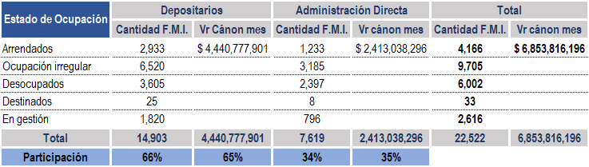
Estado de Ocupación inmuebles.
Con estado de ocupación 19.906 inmuebles
En gestión verificación estado de ocupación 2.616
Total inmuebles 22.522
Informe a corte Junio 2020
Gerencia Comercial

Slide 109
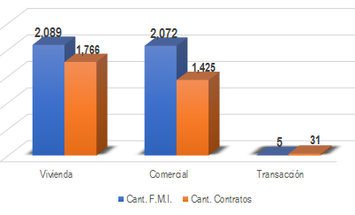
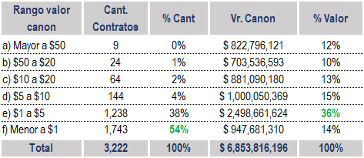
Contratos de arrendamiento.
Cantidad FMI. – Contratos de arriendo
Rango de valor en contratos arrendamiento
Informe a corte Junio 2020
Gerencia Comercial

Slide 110
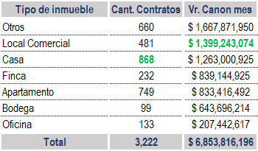
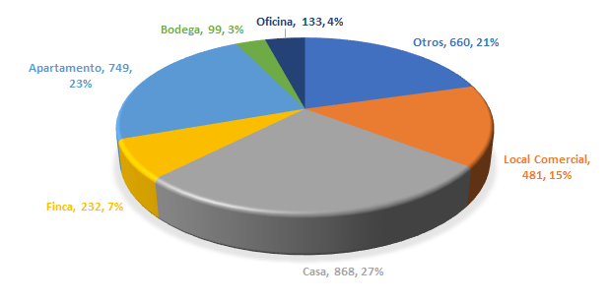
Contratos de arrendamiento.
Arriendo por tipo de inmueble.
Informe a corte Junio 2020
Gerencia Comercial

Slide 111
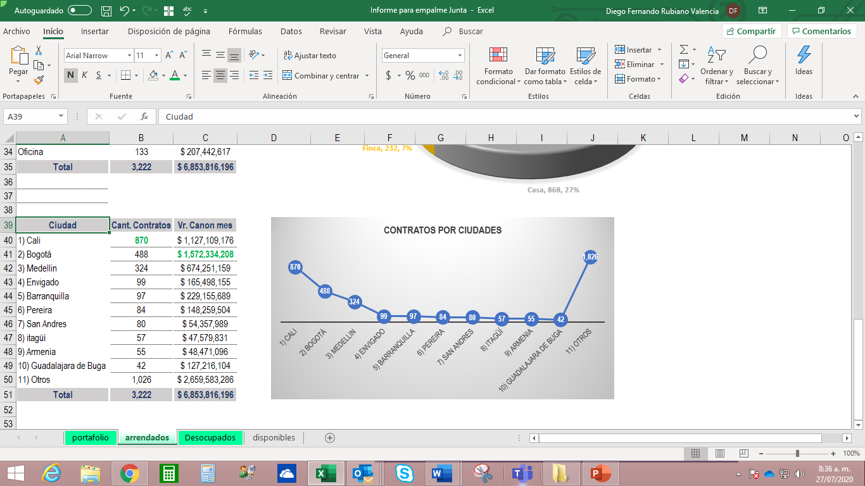
Contratos de arrendamiento.
Contratos por ubicación geográfica.
Informe a corte Junio 2020
Gerencia Comercial

Slide 112
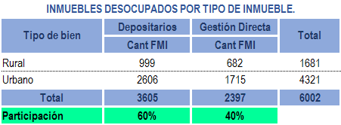
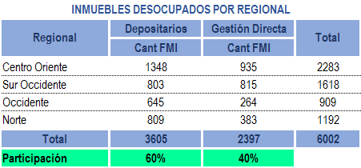
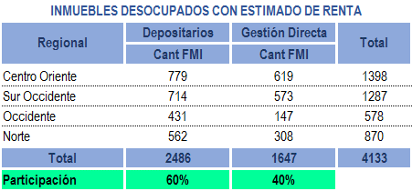
Inmuebles Desocupados
Informe a corte Junio 2020
Gerencia Comercial

Slide 113
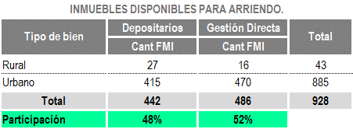
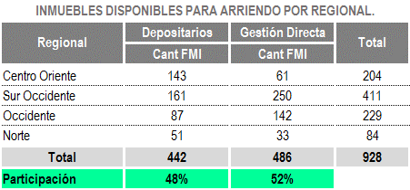
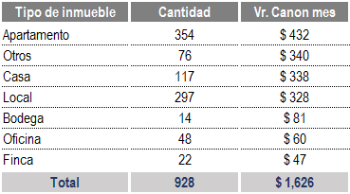
Disponibles para arriendo.
Informe a corte Junio 2020
Gerencia Comercial

Slide 114
Resultados
Productividad Arrendamiento de Inmuebles Junio 2020.

Slide 115
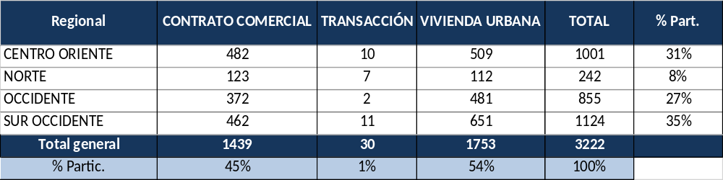
Comportamiento contratos vigentes
Cifras en Números de contratos
CONTRATOS PROMEDIO POR MES 3.320
Informe a corte Junio 2020
Gerencia Comercial

Slide 116
Recaudos Contratos Arrendamiento 2020
Cifras en Millones $
Promedio de recaudo mensual año 2020 $5.361
Informe a corte Junio 2020
Gerencia Comercial

Slide 117
Contratos de arrendamiento Inmuebles
Promedio numero de contratos por mes nuevos 45 para el año 2019 y 20 para el 2020.
Informe a corte Junio 2020
Gerencia Comercial

Slide 118
Recaudo contratos de arrendamiento Nuevos vigencia 2020
Cifras en pesos por trimestre
Informe a Junio 2020
Gerencia Comercial

Slide 119
Resultados
Productividad Cartera – Cisa
a Junio 2020.
22 julio 2020

Slide 120
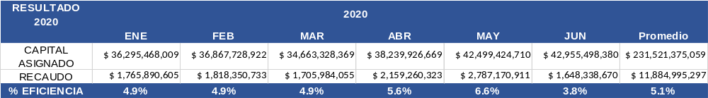
Eficiencia en la gestión de cobro persuasivo
Cifras en pesos
Informe a corte Junio de 2020
Gerencia Comercial

Slide 121
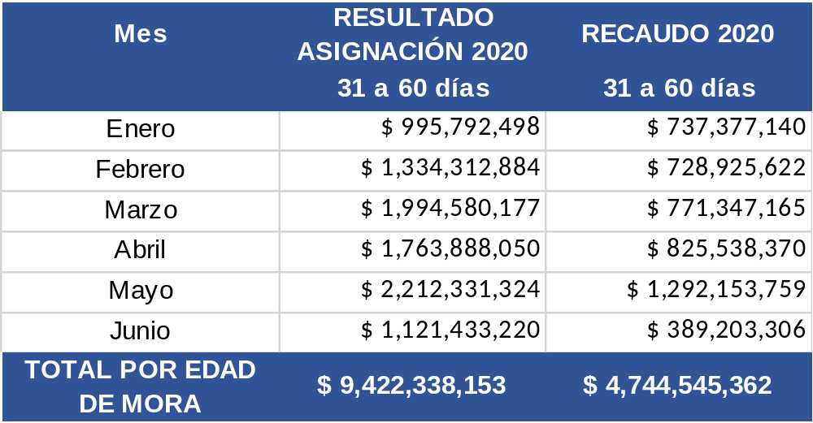
Comportamiento Edad cartera
31 a 60 días
Cifras en pesos
EFICIENCIA PROMEDIO 50,3%
Informe a Junio 2020
Gerencia Comercial

Slide 122

Comportamiento Edad cartera
61 a 90 días
Cifras en pesos
EFICIENCIA PROMEDIO 34,6%
Informe a Junio 2020
Gerencia Comercial

Slide 123

Comportamiento Edad cartera
91 a 180 días
Cifras en pesos
EFICIENCIA PROMEDIO 15,3%
Informe a Junio 2020
Gerencia Comercial

Slide 124

Comportamiento Edad cartera
mayor a 180 días
Cifras en pesos
EFICIENCIA PROMEDIO 0,88%
Informe a Junio 2020
Gerencia Comercial

Slide 125
Resultados
Comercialización Inmuebles CISA
junio 2020.

Slide 126
Resultado Comercialización Inmuebles – CISA
Cifras en Millones $
Valor venta de inmuebles: $253.851
Cant. Inmuebles Vendidos: 747 Unid. / 951 FMI.
46%
45%
20%
20%
20%
21%
10%
4%
10%
4%
510 Unidades vendidas han sido Extintas y representan el 79% del valor de las ventas aportando $200.254
215 Unidades vendidas han sido por Enajenación Temprana y representan el 17% de las ventas aportando $42.162
22 Unidades vendidas han sido Activos Sociales y representan el 4% del valor de las ventas, aportando $11.435
Fuente de la información – CISA informe a corte 30 de junio de 2020
Gerencia Comercial

Slide 127



Resultado Comercialización Inmuebles – CISA
Cifras en Millones $
En puja
Oferta Aprobada
Unid.
F.M.I.
Valor
Unid.
F.M.I.
Valor
6
7
$791
Vivienda
1
1
$461
Vivienda
Comercial
1
2
$278
Comercial
1
1
$66
Terrenos
3
3
$61
Terrenos
5
5
$199
10
12
$1.130
7
7
$726
Se reciben ofertas por 5 unidades de enajenación temprana $393
Se recibe oferta por 5 unidades Extintas $737
Se reciben ofertas por 6 unidades de enajenación temprana $265
Se recibe oferta por 1 unidad Extinta $461
Fuente de la información – CISA informe a corte 30 de junio de 2020
Gerencia Comercial

Slide 128

Inmuebles disponibles para venta
Unidades Comerciales 2.276 No de Folios 2.700 Valor Base de Venta: $630.007
Cifras en Millones $
Rango Valor.
Regionales
2 Unid.
354 unidades
$70.451 (11%)
26 Uni
45
262 Unidades
$111.479 (17%)
230
61
81
2.142 Unid.
85
43
Estado Legal.
699 Unidades
$205.027 (33%)
139
42
128
Segmento | Unidades | Precio Base Venta
Extintos | 401 | $284.363
Enajenación Temprana | 1.875 | $345.644
Total | 2.276 | $630.007
961 unidades
$243.050 (39%)
Fuente de la información – CISA informe a corte 30 de junio de 2020
Gerencia Comercial

Slide 129

Sociedad de Activos Especiales S.A.S

